Slide 1


SATAKUNNAN TALOUS
Nykytila ja lähiajan näkymät 44
Toukokuu 2025
Aluekehitysasiantuntija Saku Vähäsantanen
Satakuntaliitto
Etunimi.sukunimi@satakunta.fi
Puh. 044 711 4350

Slide 2
SATAKUNNAN TALOUS
Nykytila ja lähiajan näkymät 44
Toukokuu 2025
Katsauksen ovat rahoittaneet Satakuntaliitto, Pyhäjärvi-instituutti, Satafood Kehittämisyhdistys ry, Porin kaupunki, Prizztech Oy, Satakunnan koulutuskuntayhtymä, Huittisten kaupunki, Länsirannikon Koulutus Oy WinNova, Satakunnan Yrittäjät ry, Satakunnan ELY-keskus, Rauman kaupunki, Kankaanpään kaupunki, Porin yliopistokeskus, Satakunnan ammattikorkeakoulu, Turun kauppakorkeakoulun Porin yksikkö, Satakunnan kauppakamari, Rauman kauppakamari sekä Eurajoen kunta.

Slide 3
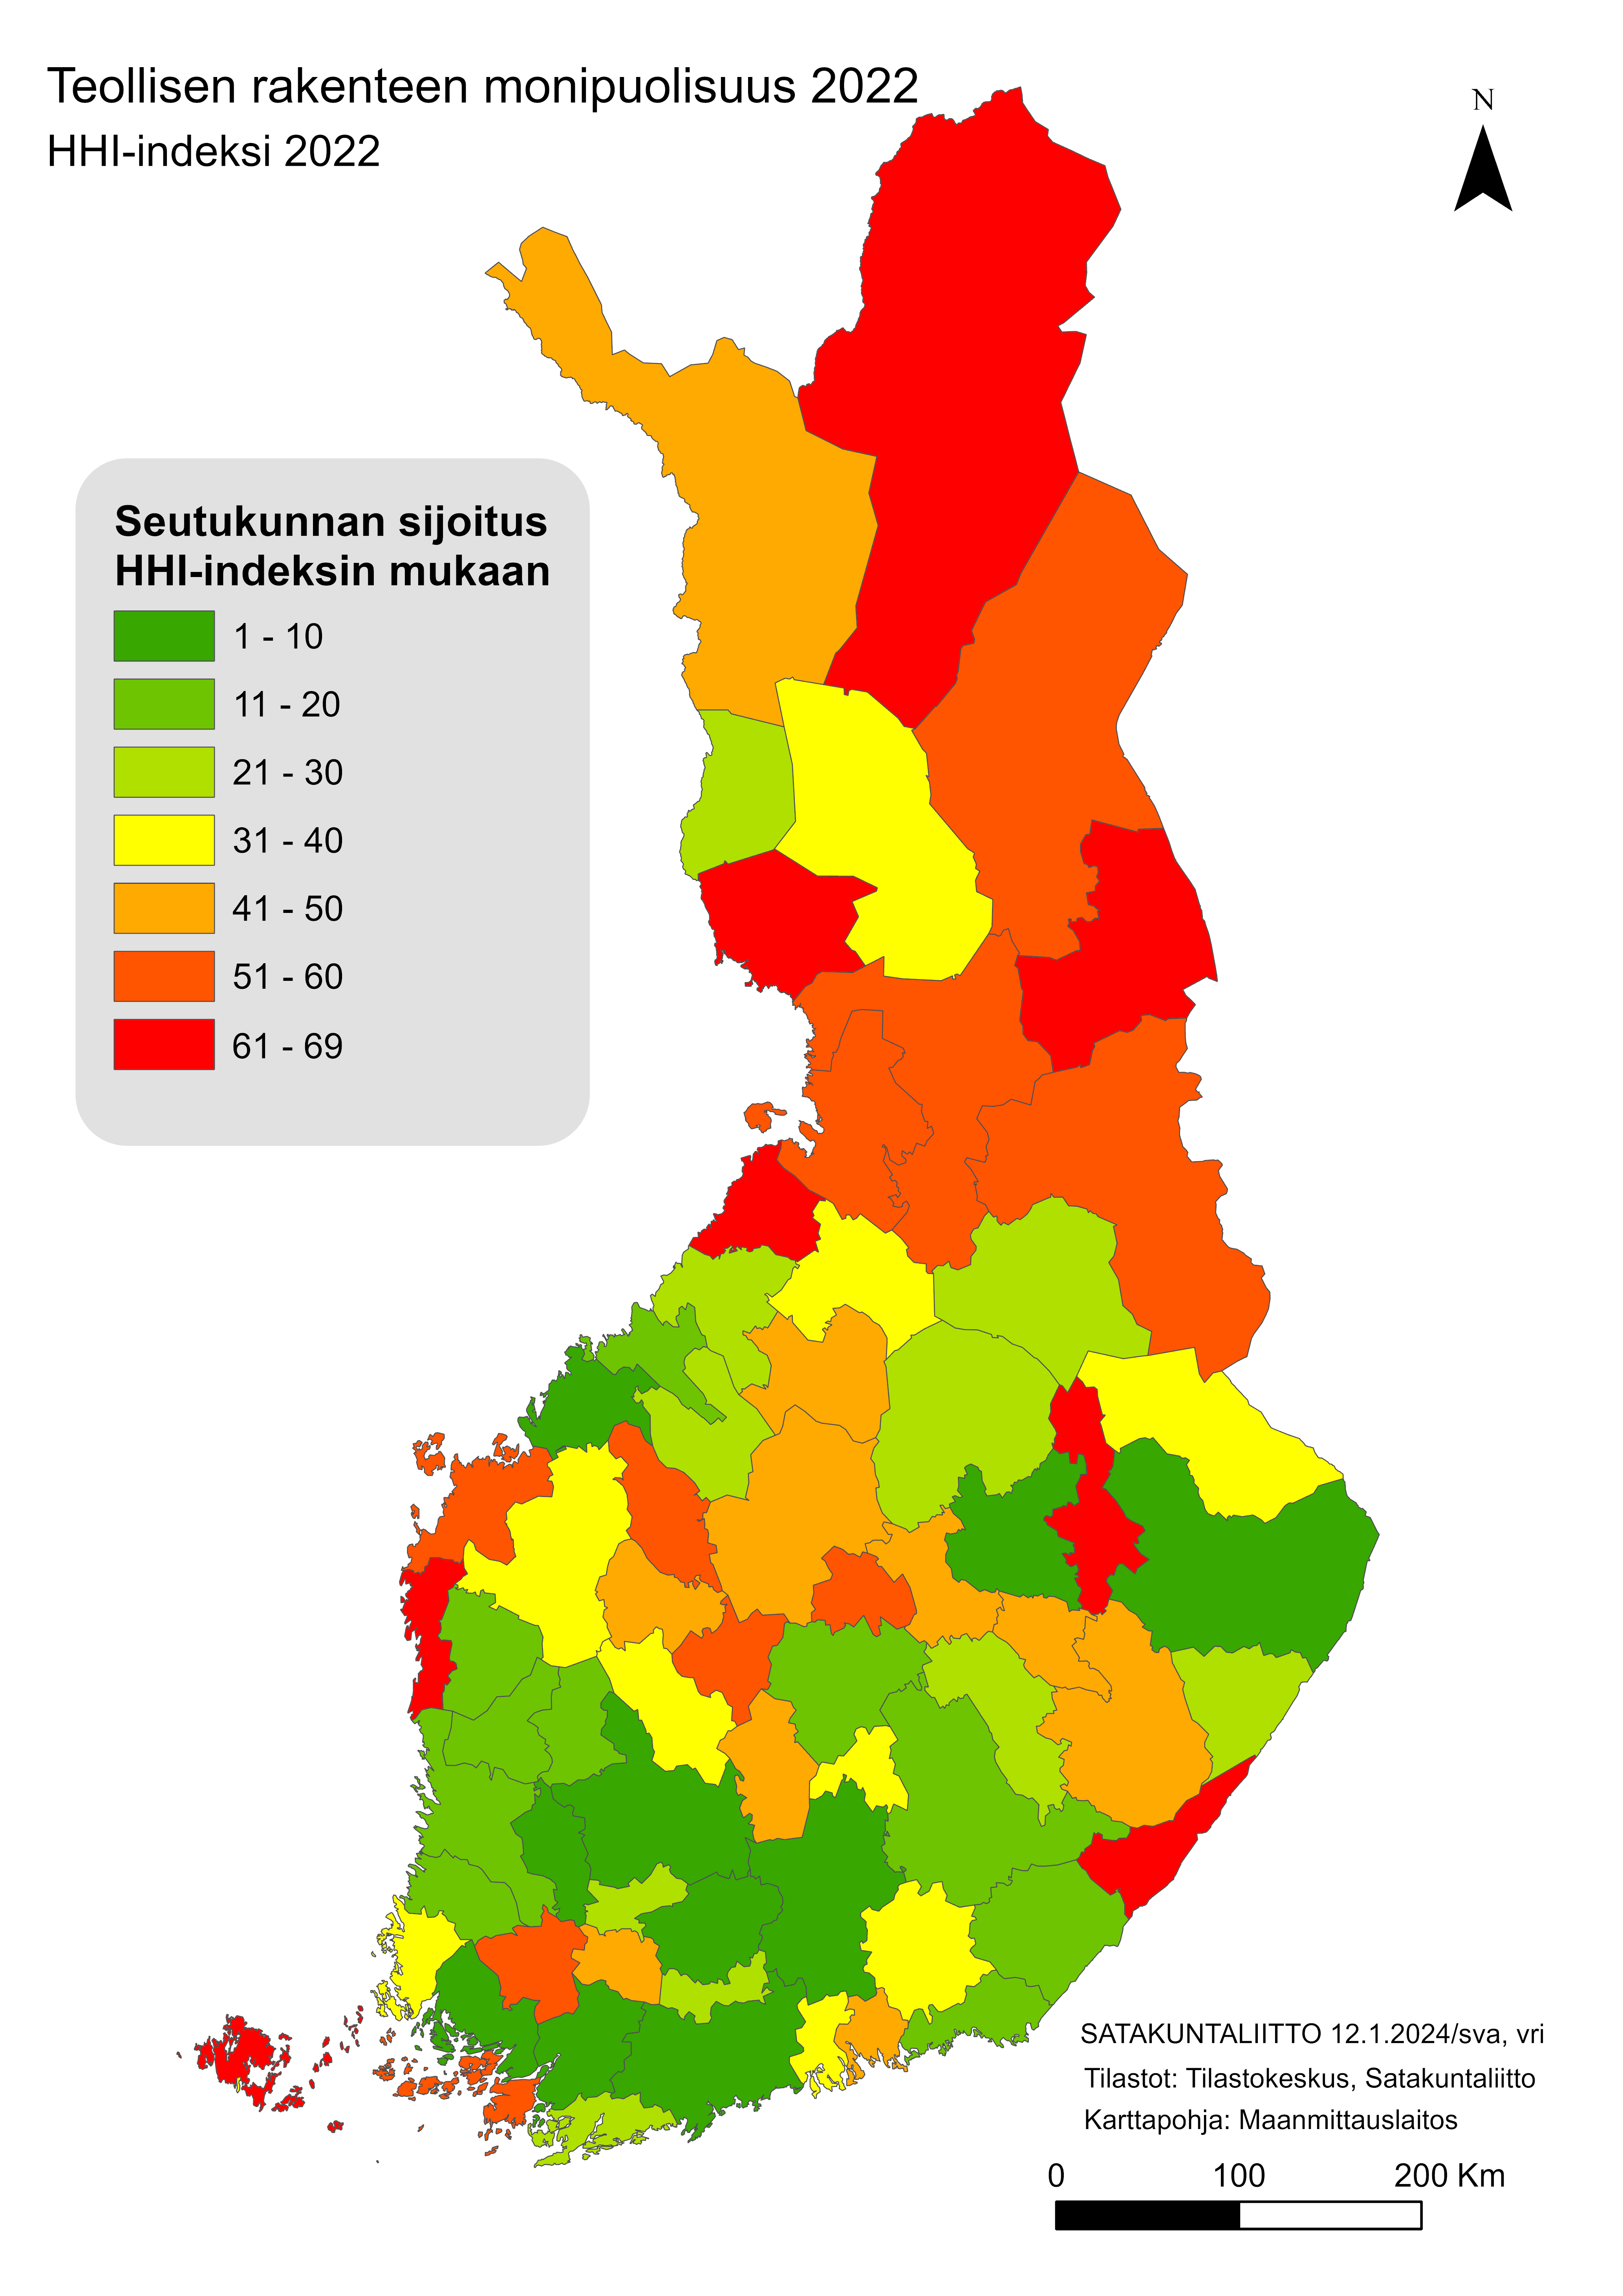
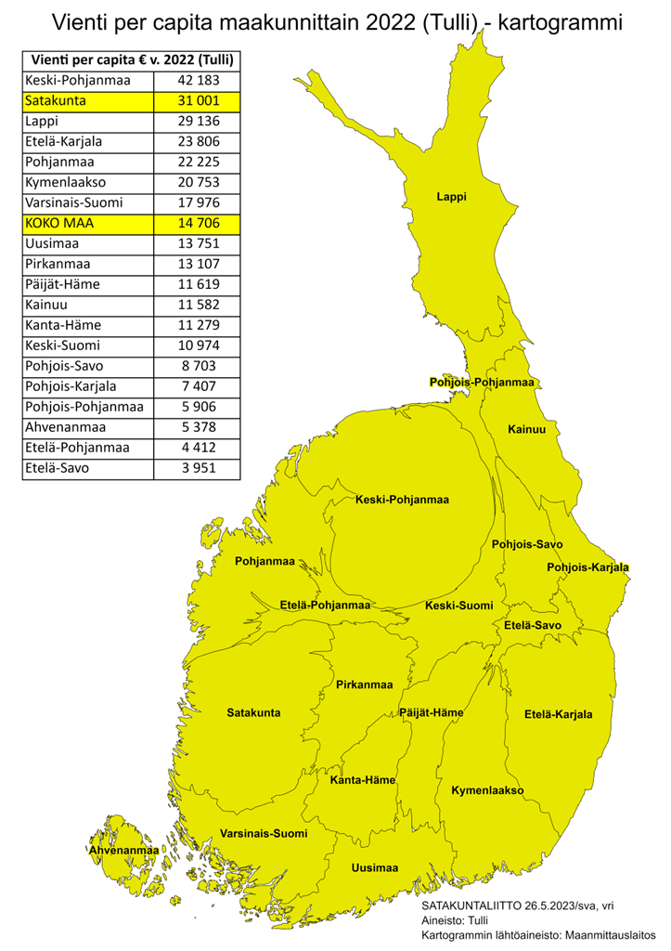
satakunnaN vahvuuksia
Satakunnan teollinen rakenne on maan monipuolisimpia:
  Porin sk maan 12., Pohjois-Satakunta 14. ja Rauman sk
  17. monipuolisin teollisuuden henkilöstössä Suomen 69 seutukunnan joukossa
  (kartassa vihreällä monipuolisimmat ja punaisella yksipuolisimmat teolliset rakenteet, v. 2023)
Satakunnan avoimuusindeksi (vienti Tullin mukaan/BKT) on
maan korkeimpia: 73 % (koko maa 31 %, v. 2022)
Satakunnan viennin arvo maakunnista 4. korkein v. 2023 (Tulli,
arvo n. 5,7 mrd. €), osuus Suomen viennistä 7,4 % (väestöosuus 3,8 %).
Satakunnan osuus maan teollisuuden työpaikoista on korkea, 5,4 %;
liikevaihdosta osuus on 5,1 % ja toimipaikoista 5,6 % (v. 2023). Sata-
kunta tuottaa Suomen sähköstä 35 % (v. 2023).
Satakunnan kilpailukyky pysynyt suhteellisen hyvänä vv. 2011-22:
  Viiden osatekijän mittaristo, joka kuvaa seutukunnan kykyä tuottaa BKT:tä
  (työn tuottavuus, koulutusaste, työllisyysaste, teollisuus, yritysdynamiikka):
  Rauman seutukunta on sijalla 7 (69 seutukunnan joukossa), Porin seutukunta sijalla 9 ja
  Pohjois-Satakunta sijalla 55 (BKT/capita silti tulosta selvästi parempi).
Rauman seutukunnan BKT/capita on 14. korkein v. 2022. Satakunnan
jalostuksen arvonlisäys per capita on 2. korkein 19 maakunnasta (v. 2023).
Tilastokeskus ja Tulli 2024
27.11.2019
8.1.2025

Slide 4
satakunnaN vahvuuksia: vIENTI
Satakunnan avoimuusindeksi
(vienti Tullin mukaan/BKT) on maan korkeimpia): 73 %, koko maa 31 % (2022)
Satakunnan viennin arvo on maakunnista
neljänneksi korkein v. 2023 (Tulli);
osuus Suomen viennistä on 7,4 % (väestöosuus 3,8 %). Satakunnan viennin arvon muutos oli -13,8 % vuoden 2023 aikana (koko maa -6,8 %).
Viennin arvo/capita on 2. korkein 19 maakunnasta! (v. 2023 tiedot, Tulli).
Satakunnan satamien osuus Suomen viennistä tonneissa on 10,5 % ja tuonnista 6,5 % (yht. 8,4 %), kun väestöosuus on 3,7 % (v. 2024). Esim. viennissä osuus on lähes kolminkertainen väestöosuuteen nähden.
Tilastokeskus ja Tulli

Slide 5
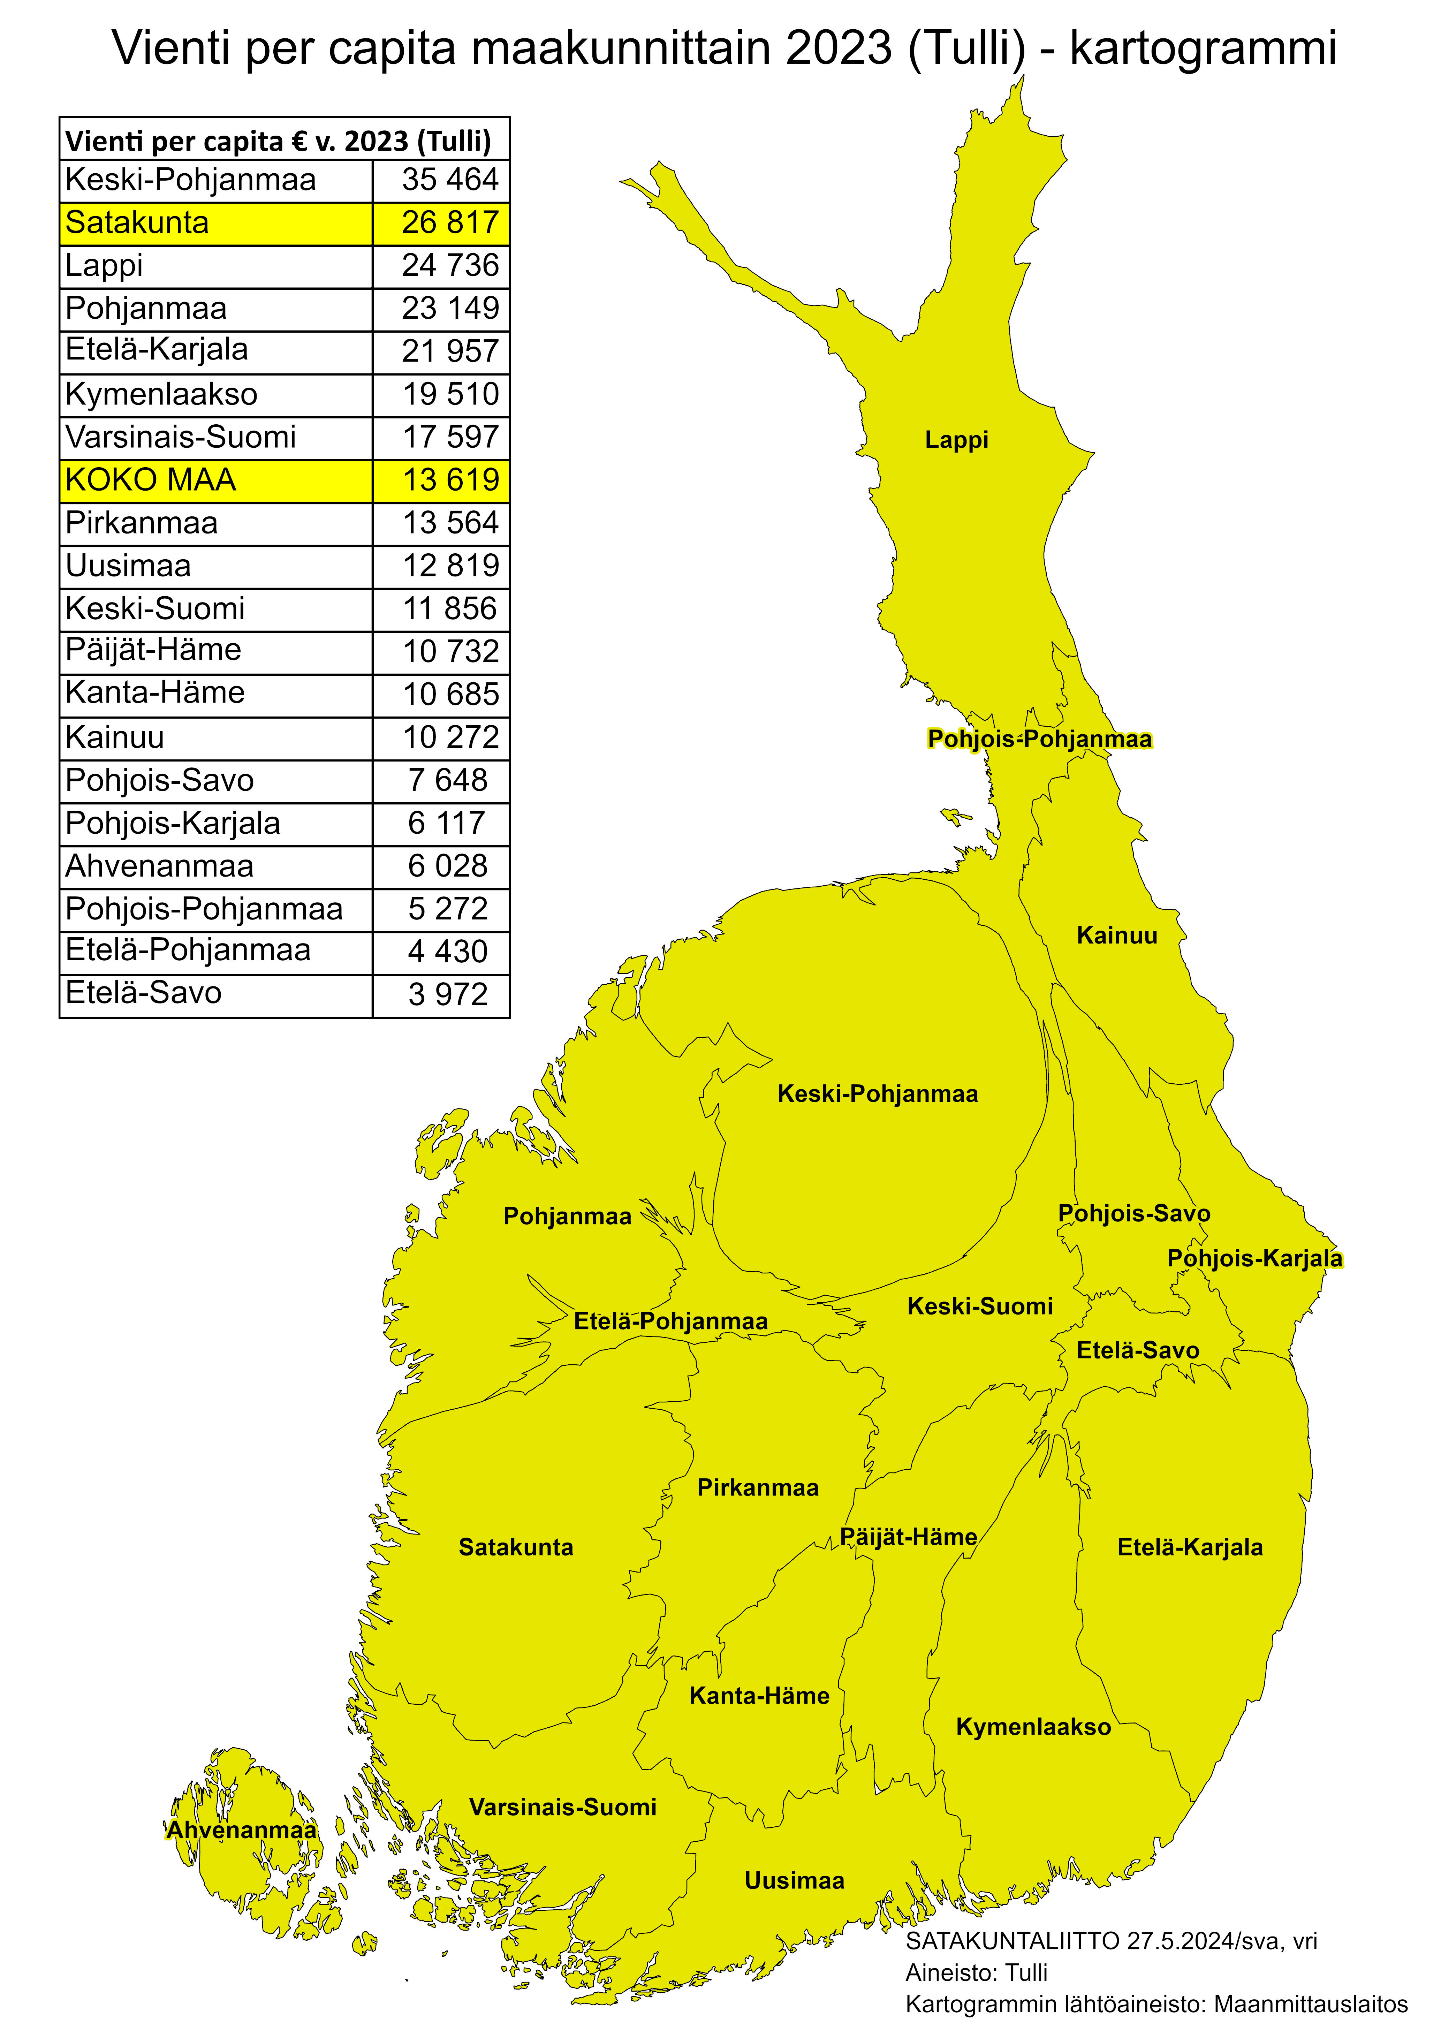
vIENTI VAHVuutena
Tilastokeskus ja Tulli
Satakunnassa henkeä kohti laskettu viennin arvo on kaksinkertainen maan keskiarvoon verrattuna ja ohittaa selvästi kasvukeskusmaakunnat.

Slide 6
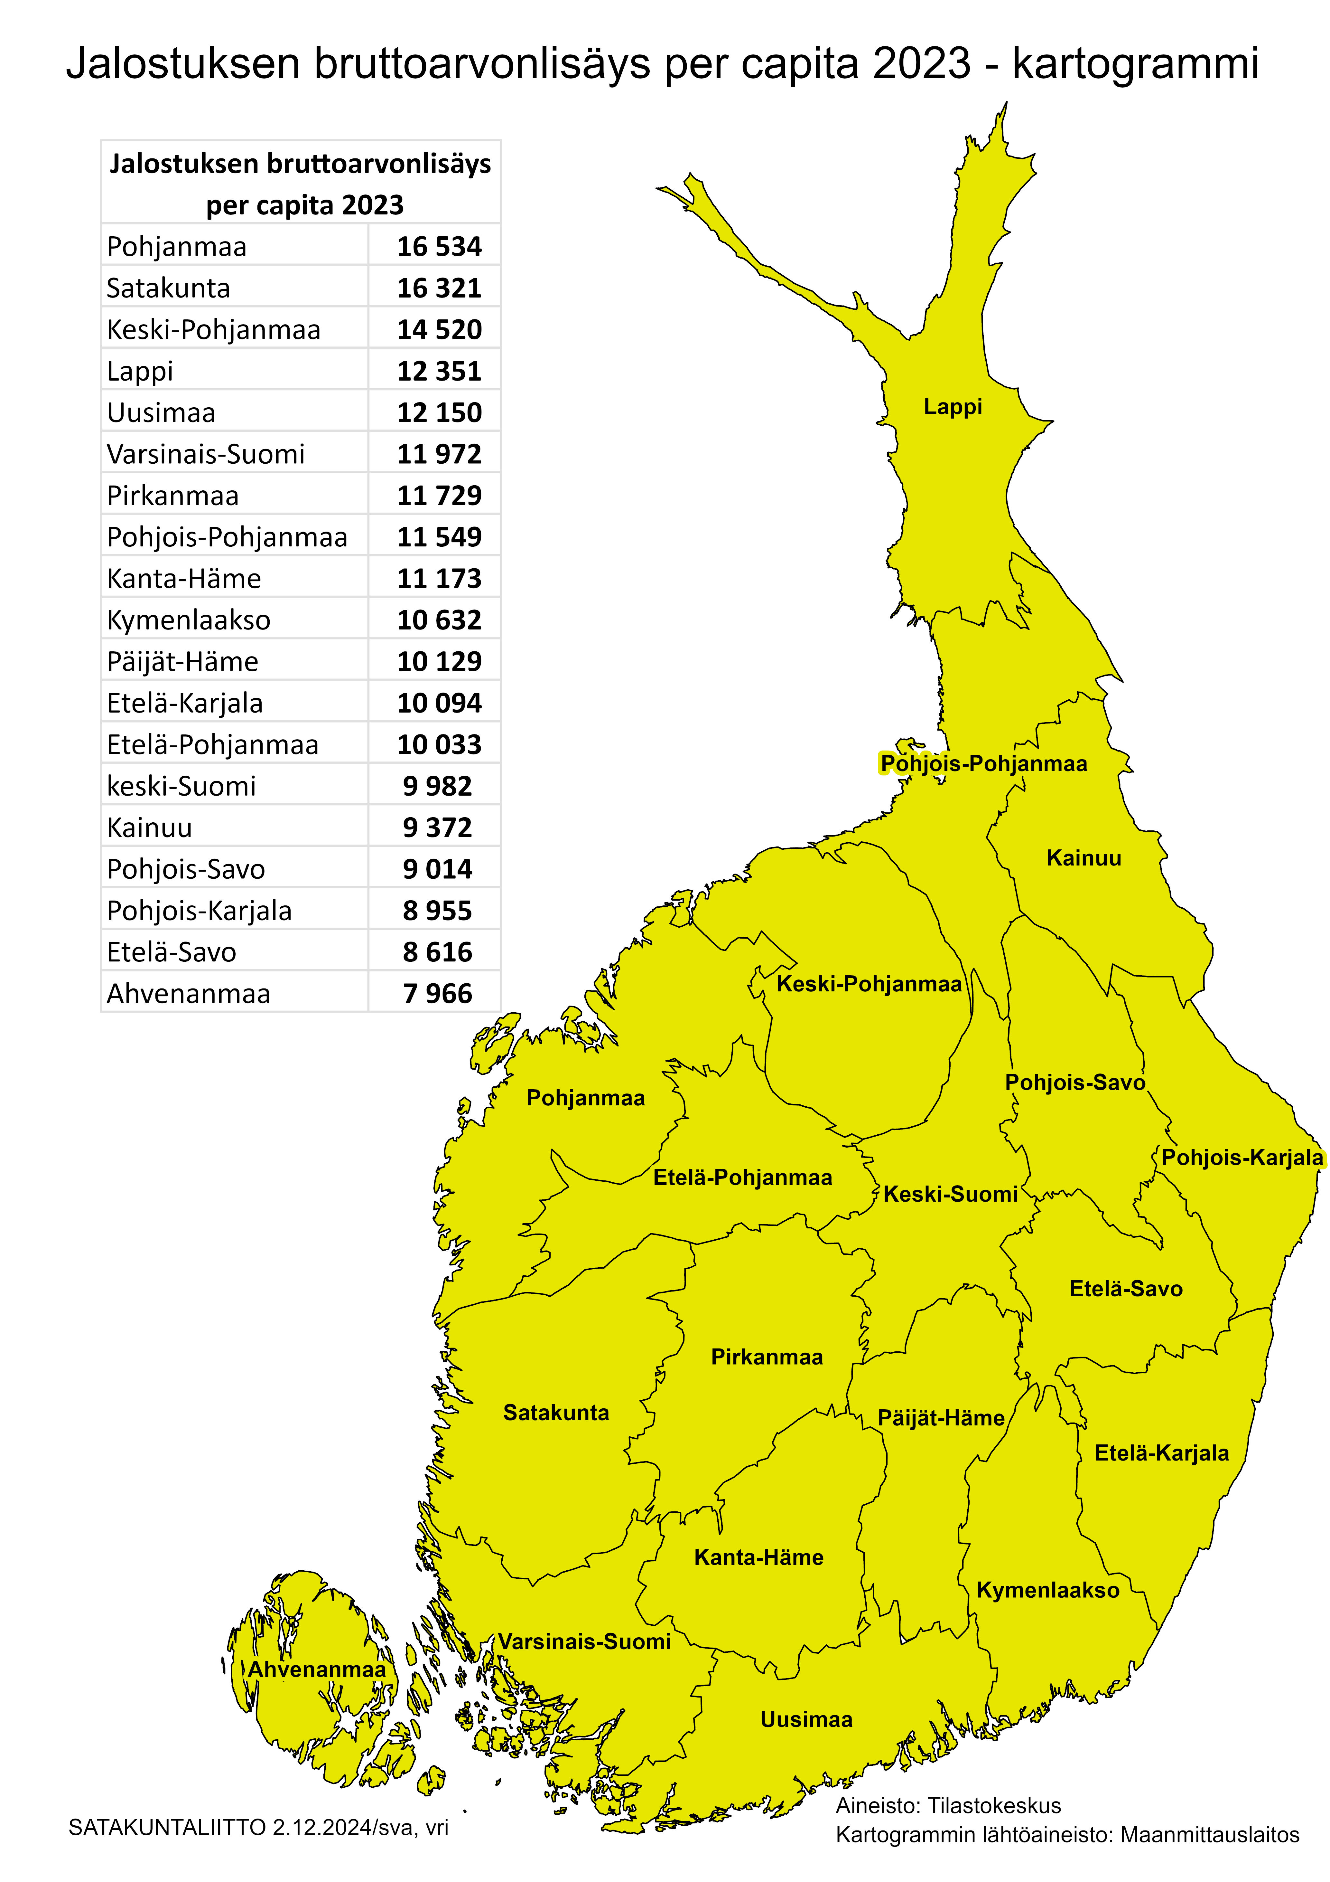
Jalostuksen (teollisuus, energia ja rakentaminen) arvonlisäys per capita vuonna 2023 (ennakkotieto) on Satakunnassa toiseksi korkein 19 maakunnasta (eli tavallaan BKT per capita jalostuksen, eli teollisuuden, energiantuotannon ja rakentamisen osalta).
Tämä kuvaa Satakunnan vahvaa kykyä tuottaa korkean jalostusarvon tuotteita, joita menee runsaasti myös vientiin. Siten Satakunta on kokoaan suurempi hyvinvoinnin tuottaja Suomessa.
V. 2022 Rauman seutu oli sijalla 10, Pohjois-Satakunta sijalla 19 ja Porin seutu sijalla 26 69:stä seutukunnasta. Kahden viimeksi mainitun sijoitus koheni selvästi edellisvuodesta.

Slide 7
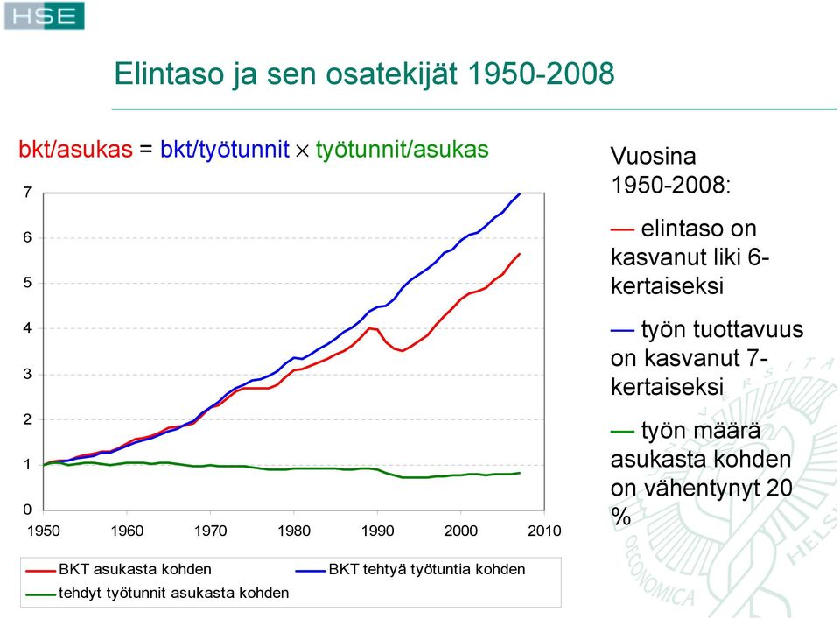
Kansantalous, työn tuottavuus
Lähde: Pohjola 2014

Slide 8
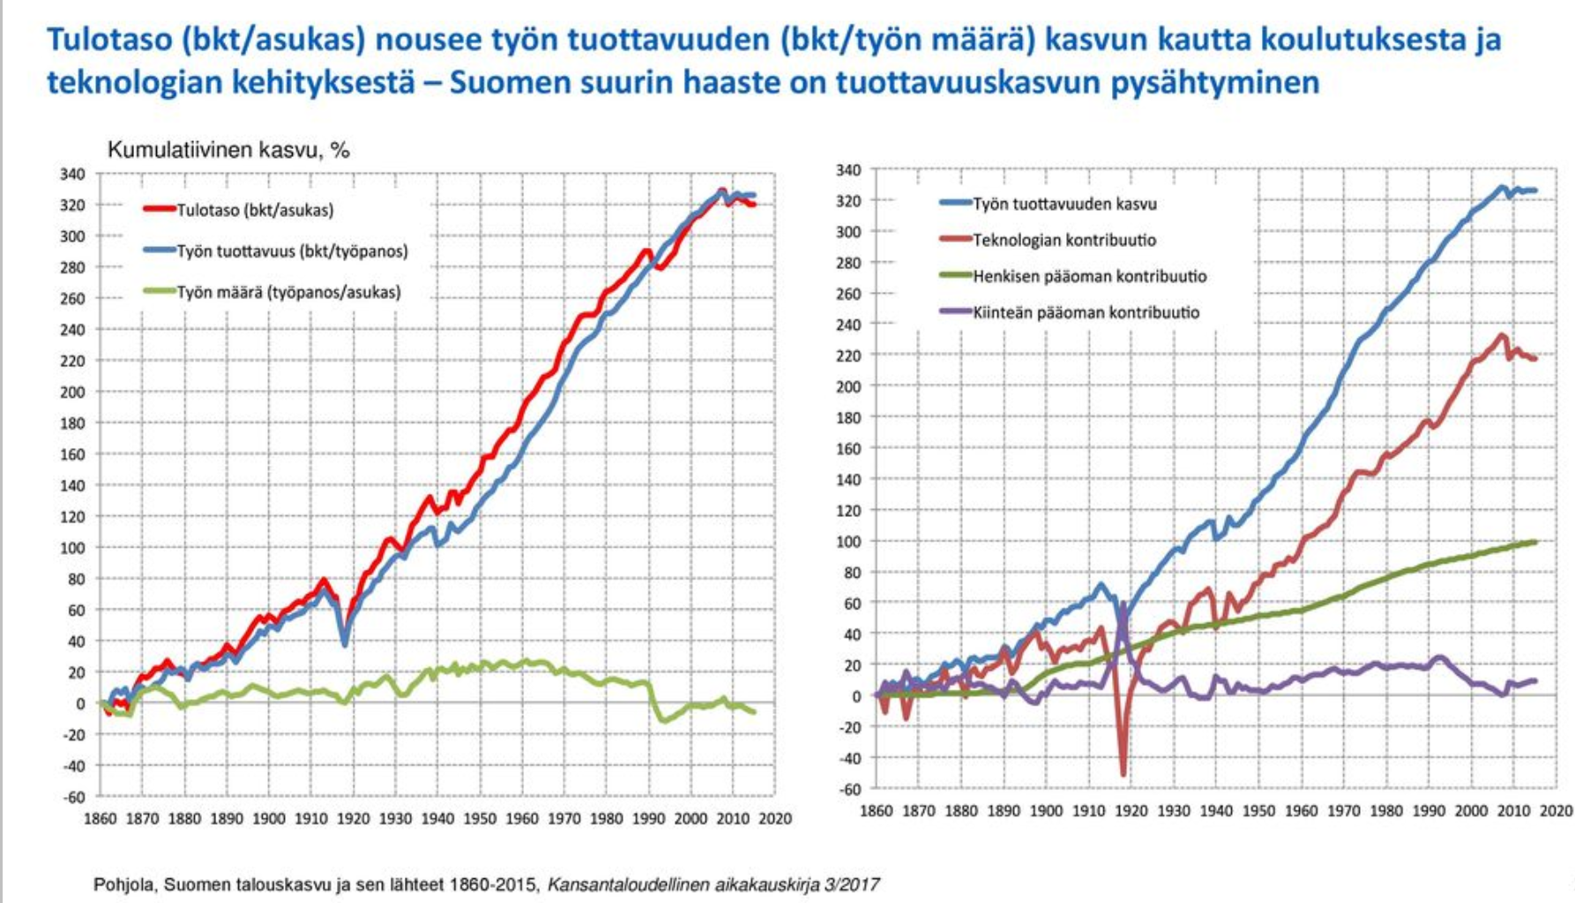
Kansantalous, työn tuottavuus

Slide 9
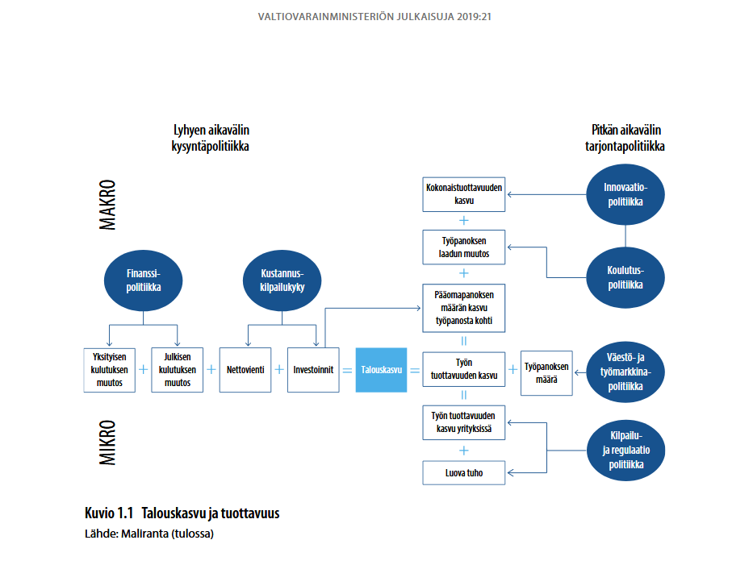
Kansantalous, työn tuottavuus
Talouden kasvu on keskeisin hyvinvoinnin kohenemisen lähde. Tuottavuus ei ole kaikki kaikessa, mutta pitkällä tähtäimellä kansantalouden kyky kohentaa elintasoa ja elämän laatua riippuu lähinnä vain työn tuottavuudesta, sillä työntekijöiden keskimääräinen työ-tuntimäärä ei voi olla miten suuri hyvänsä (Krugman, 1994)
Kokonaistuottavuudella tarkoitetaan sitä osaa arvonlisäyksen kasvusta, jota ei voida selittää tuotantopanosten (työ, pääoma) kasvulla.
Taloustieteen nobelisti Solow on osoittanut, että Yhdysvaltain talous kasvoi henkeä kohti
lasketun BKT:n mukaan vuosittain keskimäärin 1,64 % ajanjaksolla 1890–1995, josta
aineettoman pääoman osuus oli 0,55 %, 0,17 % aiheutui työvoiman kasvusta ja loput
n. 0,92 % teknisen kehityksen aiheuttamasta tuottavuuden kasvusta.

Slide 10
Aluetalous, työn tuottavuus Satakunnassa
Arvon-lisäys sisältää palkat, voitot, vuokrat ja poistot yms. eriä. Toimialoit-taisten arvon-lisäysten summasta muodos-tuu BKT.

Slide 11
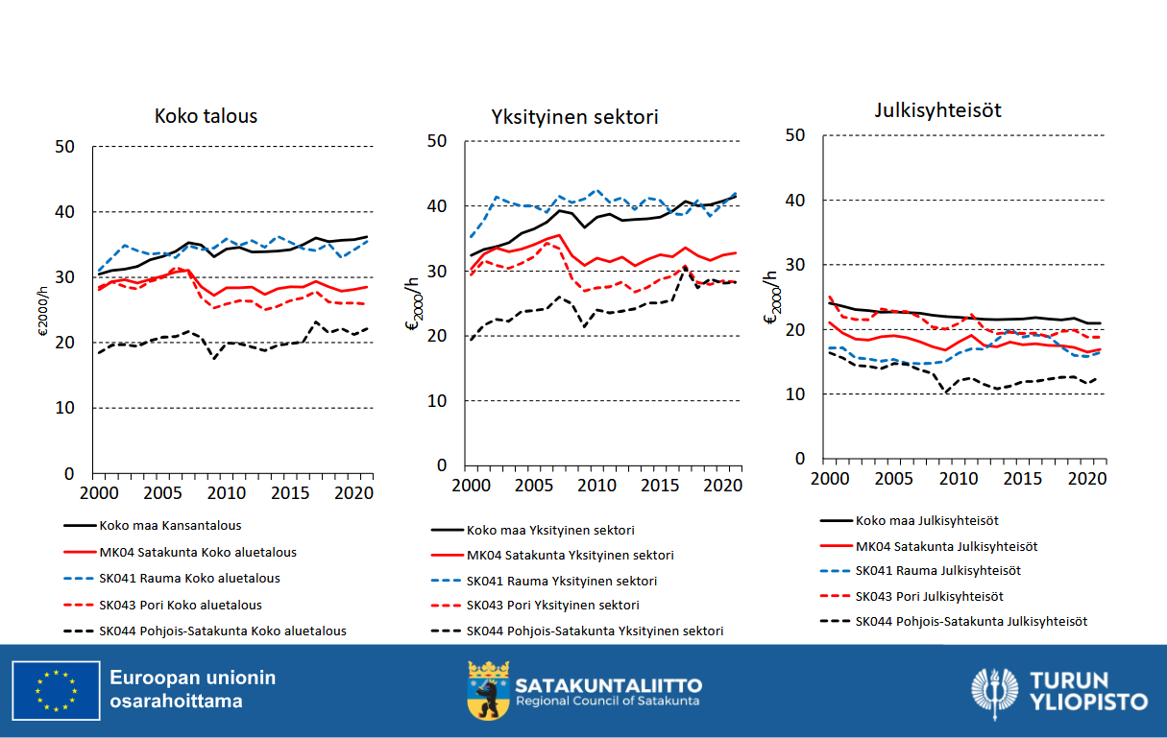
Työn tuottavuus 2000-2021 vuoden 2000 hinnoin

Slide 12
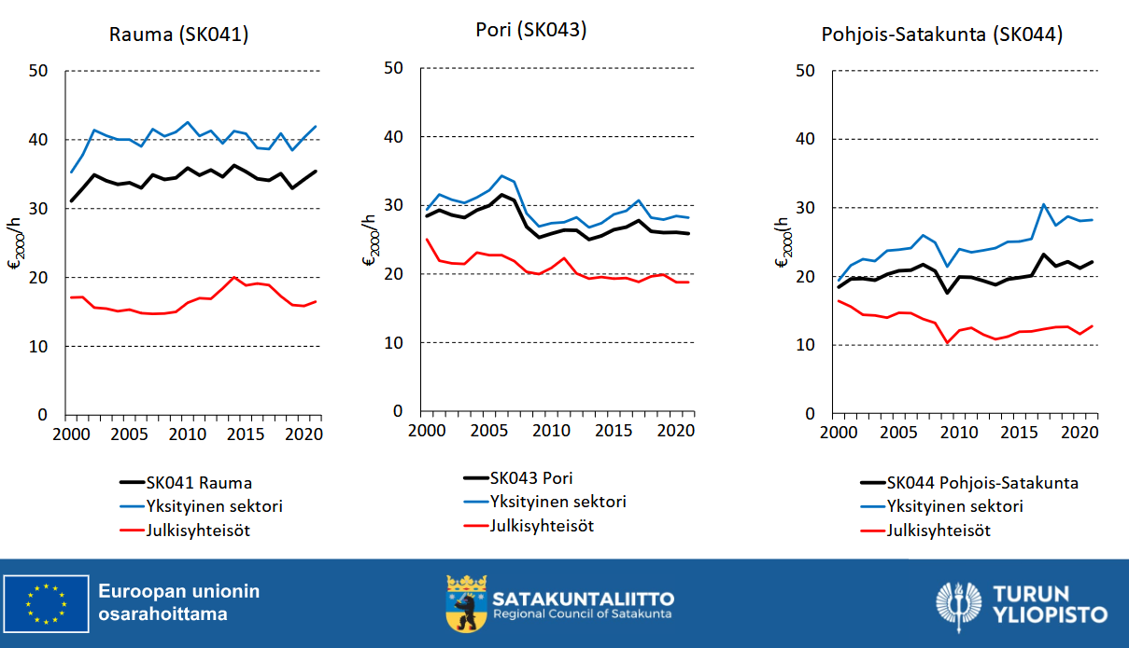
Työn tuottavuus 2000-2021 vuoden 2000 hinnoin

Slide 14
Vihreällä monipuolisimman teollisuuden
rakenteen (TOL C) seutukunnat,
punaisella heikoimmat (v. 2022),
Porin seutukunta sijalla 13,
Pohjois-Satakunta sijalla 14 ja
Rauman seutukunta sijalla 18
69 seutukunnan joukossa.
Maakunnittain Satakunta on sijalla 6
19 maakunnan joukossa.
Satakunnan resilienssi on melko vahva!

Slide 15


satakunnaN NOUSUTRENDEJÄ 2010-2024
Automaatio- ja robotiikka-klusteri
81,0 %
Nopein liikevaihdon kasvu 2010-2024*,
nousu ylittänyt toimialojen keskiarvon
Sähkö- ja elektroniikkateollisuus
72,0 %
56,6 %
*Kyseessä suurimmat päätoimialat
karkealla jaolla, ei sisällä SOTE:a. Inflaatiota ei ole huomioitu.
Elintarviketeollisuus
56,2 %
Liike-elämän palvelut
Toimialat keskimäärin 27,8 %
Teollisuus keskimäärin 12,3 %
36,2 %
Tukku- ja vähittäiskauppa
Satakunnassa on runsaasti nousevia aloja ja rakenteellisia vahvuuksia, joilla on vaikutusta alueen talouskasvuun.
Tilastokeskus 2024
34,2 %
Majoitus- ja ravitsemistoiminta
Metallien jalostus
33,0 %
Teknologiateollisuus
32,7 %
Rakentaminen
30,6 %
17.4.2025

Slide 16
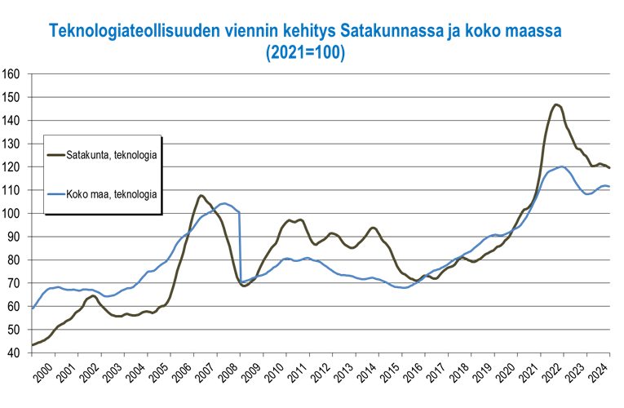

TEOLLISUUDEN SUHDANNEKUVA satakunnassa
Valmistava teollisuus tuotti Satakunnassa liikevaihtoa v. 2024
8,0 miljardia € ja vientiä
5,1 miljardia €
Teollisuudessa tehtiin Satakunnassa v. 2024
16 400 hlötyövuotta
Teknologiateollisuuden viennin arvon kasvu 2000-2024
Satakunta: 154 %
Koko maa keskimäärin: 67 %
Tilastokeskus ja Satakuntaliitto 2025
Teollisuus on tuottavaa: arvonlisäys/työtunti Satakunnassa, teollisuuden top 5 v. 2022:
Kemiallinen metsäteollisuus 128 €/työtunti
Energiantuotanto 124 €/työtunti
Kemianteollisuus 105 €/työtunti
Mekaaninen metsäteollisuus 100 €/työtunti
Metallien jalostus ja metallituotteiden valmistus 84 €/työtunti
Toimialat keskimäärin 49 €/työtunti
TEOLLISUUDEN kärkialoja tällä hetkellä
Liikevaihdon kasvu heinä-joulukuu 2024
Meriteollisuus
6,4 %
4,4 %
Elektr.- ja sähkötuot. valm.
Jalostuksen (TOL 05-43)
arvonlisäys/asukas Rauman seutu 10.,
Porin seutu 26., ja Pohjois-Satakunta 19.
(69 seutukuntaa, 2022)
Maakunnittain 2. sija (19:stä) v. 2023
Elintarviketeollisuus
3,9 %
23.4.2025

Slide 17
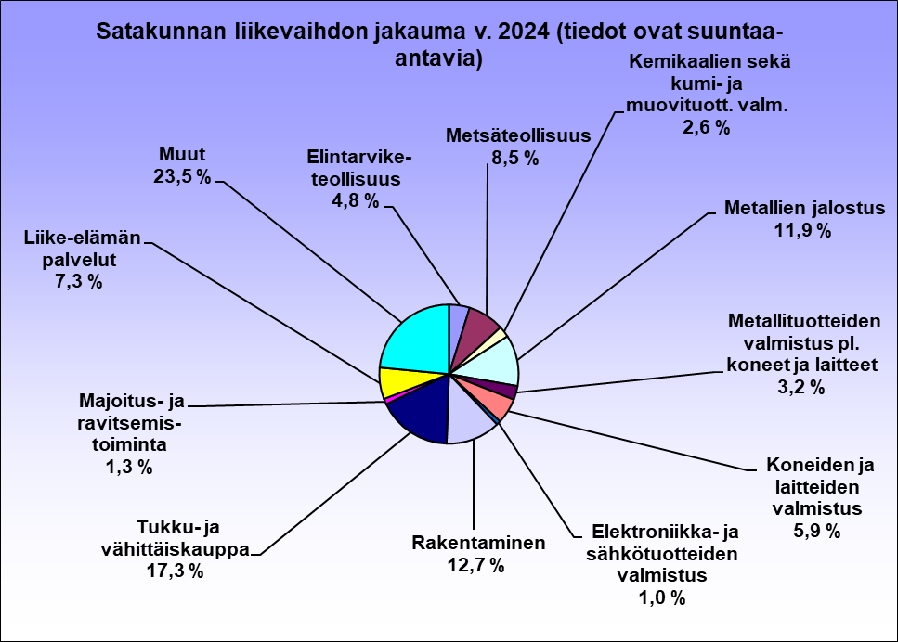
Satakunnan talouskehitys (Lähde: Tilastokeskus, asiakaskohtainen suhdannepalvelu)
LIIKEVAIHTO
Satakunnan liikevaihto (milj. €) toimialoittain v. 2024 (ennakkotieto)
Elintarviketeollisuus | 887
Metsäteollisuus (puu- ja paperiteollisuus) | 1 559
Kemikaalien sekä kumi- ja muovituotteiden valmistus | 478
Metallien jalostus | 2 189
Metallituotteiden valmistus | 591
Koneiden ja laitteiden valmistus | 1 092
Elektroniikka- ja sähkötuotteiden valmistus | 179
Teknologiateollisuus (TOL 24-30) | 4 623
Automaatio- ja robotiikkaklusteri (52 alan ydinyritystä) | 345
Meriteollisuusklusteri | 962
Pori-Huittinen-teollisuusvyöhyke (alueen teollisuus ja insinööripalvelut) | 3 943
Meri-Porin teollisuusalue (Mäntyluoto, Reposaari, Tahkoluoto, Ahlainen, ei Venator) | 363
Teollisuus (TOL C) | 8 030
Rakentaminen | 2 334
Tukku- ja vähittäiskauppa | 3 189
Majoitus- ja ravitsemistoiminta | 244
Liike-elämän palvelut (TOL JLMN) | 1 349
Luovat alat | 678
Kaikki toimialat yhteensä | 18 411

Slide 18
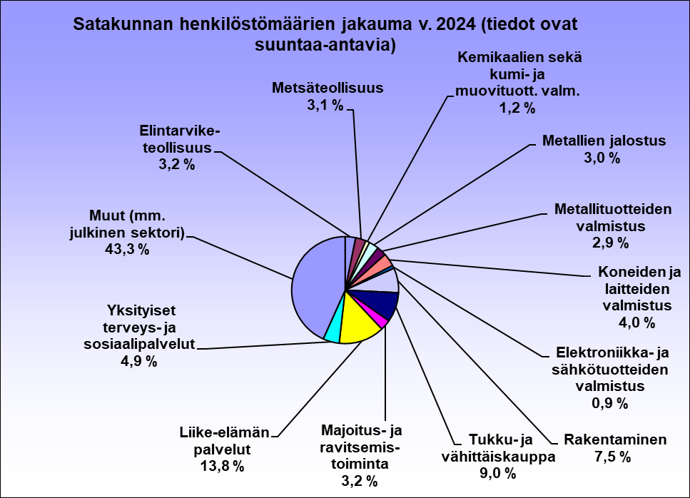
Satakunnan talouskehitys (Lähde: Tilastokeskus, asiakaskohtainen suhdannepalvelu)
HENKILÖSTÖMÄÄRÄ
Satakunnan henkilöstömäärä (htv) toimialoittain v. 2024 (ennakkotieto)
Elintarviketeollisuus | 2 320
Metsäteollisuus (puu- ja paperiteollisuus) | 2 299
Kemikaalien sekä kumi- ja muovituotteiden valmistus | 892
Metallien jalostus | 2 175
Metallituotteiden valmistus | 2 136
Koneiden ja laitteiden valmistus | 2 903
Elektroniikka- ja sähkötuotteiden valmistus | 680
Teknologiateollisuus (TOL 24-30) | 8 505
Automaatio- ja robotiikkaklusteri (52 alan ydinyritystä) | 1 248
Meriteollisuusklusteri | 1 937
Pori-Huittinen-teollisuusvyöhyke (alueen teollisuus ja insinööripalvelut) | 8 497
Meri-Porin teollisuusalue (Mäntyluoto, Reposaari, Tahkoluoto, Ahlainen, ei Venator) | 639
Teollisuus (TOL C) | 16 400
Rakentaminen | 5 473
Tukku- ja vähittäiskauppa | 6 588
Majoitus- ja ravitsemistoiminta | 2 347
Liike-elämän palvelut (TOL JLMN) | 10 107
Luovat alat | 3 385
Yksityiset terveys- ja sosiaalipalvelut | 3 611
Kaikki toimialat yhteensä | 73 206

Slide 19
Satakunnan talouskehitys heinä−joulukuu 2024: yleiskatsaus
Satakunnan talouden kehitys jatkui yhä pääosin laskusuuntaisena vuoden 2024 heinä-joulukuussa. Muutoksen merkkinä voidaan ehkä pitää teknologiateollisuuden ja rakentamisen liikevaihdon nousua aivan loppuvuodesta. Teollisuuden liikevaihdon lasku pysähtyi loka-joulukuussa, mutta viennin arvo aleni yhä selvästi. Eniten kärsineitä haaroja olivat metsä- ja kemianteollisuus, metallien jalostus sekä koneiden ja laitteiden valmistus.
Toisaalta meriteollisuus, elintarvikkeiden valmistus sekä elektroniikka- ja sähkötuotteiden valmistus pääsivät jo kunnon kasvuun kiinni. Teollisuudessa keskimäärin henkilöstömääräkin pysyi ennallaan. Tämä viittaa tuotannollisesti suotuisampaan kehitykseen kuin mitä osin hintojen laskuun pohjautuva liikevaihdon ja viennin arvon pudotus antaa ymmärtää.
Palkkasumman kasvukin viittaa osaltaan talouden pysyneen jonkinlaisessa vedossa.
Satakunnan rakentamisen suhdanteet piirtyivät vielä syyskesällä synkkinä, mutta aivan vuoden lopussa liikevaihto alkoi kasvaa. Palvelualojen kehitys jatkui aiempaa alavireisempänä.

Slide 20
Satakunnan talouskehitys heinä−joulukuu 2024: yleiskatsaus
Teknologiateollisuudessa keskimäärin liikevaihto kääntyi nousuun aivan loppuvuodesta ja henkilöstömääräkin kohosi hieman. Viennin arvo laski kuitenkin edelleen. Liikevaihto nousi meriteollisuudessa ja metallituotteiden sekä elektroniikka- ja sähkötuotteiden valmistuksessa, mikä voi viitata myös tuotannon kasvuun. Meri-Porin teollisuusalueella liikevaihto kasvoi loppuvuonna kohisten.
Teknologiateollisuudessa liikevaihto laski selvästi automaatiossa ja robotiikassa, metallien jalostuksessa sekä hieman konepajoilla. Automaatiossa ja metallien jalostuksessa henkilöstöä lisättiin silti edelleen, joten tuotannon taso ei liene pudonnut merkittävästi. Automaatiossa tilausten laskutusaikataulujen osuminen vertailuajankohtaan saattaa osin selittää kehitystä.
Elintarvikkeiden valmistuksen liikevaihto, vienti ja henkilöstö kasvoivat loppuvuonna. Metsä- ja kemianteollisuuden liikevaihto ja ensin mainitussa myös henkilöstö laski yhä. Ainakin metsäteollisuuden vienti putosi. Rakentamisen liikevaihto aleni vielä syyskesällä, mutta aivan loppuvuodesta kirjattiin kasvua. Sen sijaan henkilöstöä vähennettiin edelleen tuntuvasti.
Satakunnan palvelualojen kehitys sujui vuoden 2024 heinä-joulukuussa aiempaa vaimeampana. Liikevaihdon nousu jatkui enää liike-elämän palveluissa ja tauon jälkeen myös luovilla aloilla. Kaupassa sekä majoitus- ja ravitsemistoiminnassa liikevaihto supistui. Palvelualojen henkilöstömääräkin aleni jokaisella alatoimialalla. Myös yksityisten SOTE-alojen henkilöstö aleni poikkeuksellisesti.

Slide 21
Satakunnan talouskehitys heinä−joulukuu 2024: liikevaihto
Tilastokeskuksen tuoreimpien suhdannetietojen mukaan Satakunnan yritysten yhteenlaskettu liikevaihto laski vuoden 2024 heinä-joulukuussa 2,5 % vuoden 2023 vastaavaan aikaan verrattuna. Koko maassa keskimäärin liikevaihto ei käytännössä enää pudonnut, mikä saattaa antaa viitteitä käänteestä. Toisin kuin maassa keskimäärin Satakunnan laskusta osa selittyy metallien tuottajahintojen laskulla, mutta tuotannon määrälle sillä ei ole yleensä yhtä suurta vaikutusta. Siten Satakunnassa tuotannon taso ei ole pudonnut yhtä paljon kuin liikevaihdon lasku antaa ymmärtää.
51 % maakunnan yrityksistä saavutti heinä–joulukuussa liikevaihdon kasvua. 35 % yrityskannasta ylsi vähintään 15 %:n nousuun, mikä on aavistuksen aiempaa enemmän. Toimiala- ja yrityskohtainen vaihtelu on ollut yhä suurta etenkin teollisuudessa, mutta osin myös palveluissa. Eniten laski yli 20 henkilön yritysten liikevaihto, vajaat kuusi prosenttia. Alle viiden työntekijän yritysten liikevaihto sen sijaan kohosi 9,1 %. 5-19 henkilöä työllistävien yritysten liikevaihto supistui 0,6 %. Suurin muutosvaikutus talouden suuntaviivoihin on edelleen ollut yli 20 hengen lähinnä teollisuudessa toimivilla yrityksillä. Alle viisi vuotta toimineiden yritysten liikevaihto kohosi loppuvuoden aikana reilut 23 %. Yli viisi vuotta toimineiden yritysten liikevaihto laski 3,3 %.
Koko maassa keskimäärin talouden kehitys oli varsin vaisua, mutta aloittain vaihtelevaa. Myönteistä oli viennin kasvu ja liikevaihdon laskun pysähtyminen. Teollisuudessa liikevaihdon kasvua kertyi elintarviketeollisuudessa sekä elektroniikka- ja sähkötuotteiden valmistuksessa. Myös metsäteollisuus pääsi nipin napin kasvun puolelle. Teknologiateollisuus kehittyi Satakuntaa suotuisammin lähinnä painoarvoltaan merkittävän elektroniikkateollisuuden myönteisemmän kehityksen vuoksi. Myös metallien jalostuksen vähäisempi osuus vaikutti. Rakentamisen liikevaihdon romahdus jatkui. Palvelualoilla nousu jatkui liike-elämän palveluissa sekä majoitus- ja ravitsemistoiminnassa. Kaupan ja luovien alojen liikevaihto aleni.

Slide 22
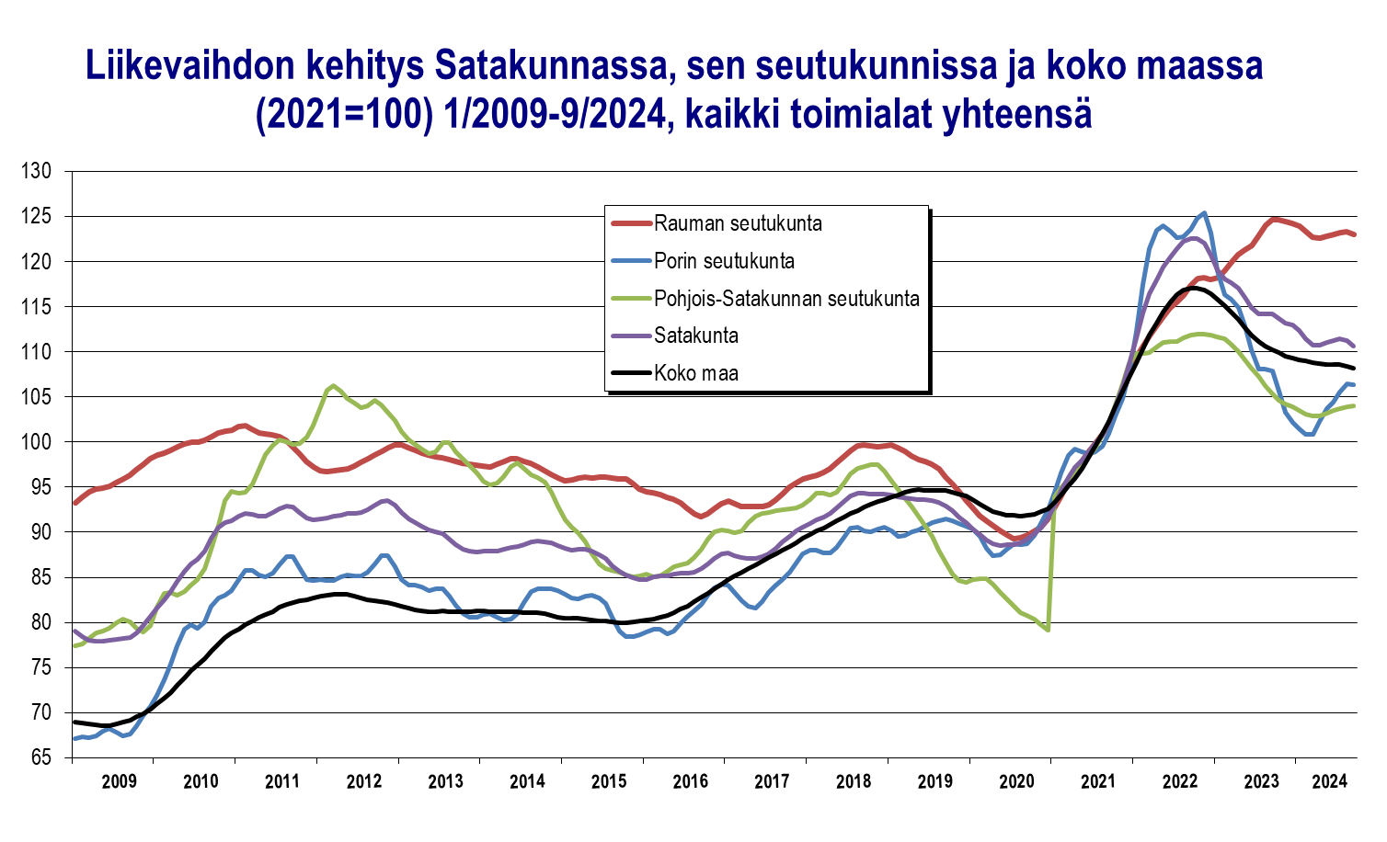
Satakunnan talouskehitys 2024: Liikevaihto seutukunnittain
Vuoden 2024 tammi- ja syyskuun välillä yritysten liikevaihto kasvoi keskimäärin Rauman seutukunnassa. Tosin sielläkin syyskesällä liikevaihto alkoi laskea. Porin ja Pohjois-Satakunnan seutukunnissa liikevaihto aleni jonkin verran ja kehitys jäi keskimäärin alle valtakunnallisen tason.
Porin seutukunnassa liikevaihdon huomattava lasku on suurelta osin peräisin metallien jalostuksesta. Sen suuren painoarvon vuoksi alan tuottajahintojen lasku on painanut koko seutukunnan kehityksen selvästi pakkaselle. Tuotantoon vaikutus on ollut kuitenkin huomattavasti vähäisempi. Lisäksi lasku näyttäisi oienneen vuoden 2024 loppua kohden. Samantyyppinen kehitys vallitsi Pohjois-Satakunnassa.

Slide 23
Satakunnan talouskehitys heinä−joulukuu 2024: vienti
Satakunnassa teollisuuden viennin arvo supistui yhä selvästi vuoden 2024 heinä-joulukuussa. Madaltuneet tuottajahinnat vaikuttavat osin laskun taustalla ainakin metallien jalostuksessa, mikä näkyy teknologiateollisuuden laskuna. Elintarviketeollisuuden viennin arvo kasvoi selvästi syyskesällä, mutta taittui jälleen laskuun vuodenvaihdetta kohti. Maassa keskimäärin viennin arvo kääntyi jo selvään nousuun kaikilla päähaaroilla, mikä on myönteinen merkki suhdannekäänteestä. Huomion arvoista on Satakunnan metallien jalostuksen suurempi painoarvo. Siten tuottajahintojen pudotus, joka näkyy selvästi Satakunnan viennin arvon kehityksessä, ei vaikuta niin paljon valtakunnallisiin kehityslukuihin. Siten reaalisesti hintakehitys poistaen Satakunnan viennin kehitys on ollut parempaa kuin mitä luvut antavat ymmärtää.
Satakunnan teollisuuden viennin arvosta 61 % syntyy teknologiateollisuudessa (3,1 mrd. €), 31 % metsäteollisuudessa (1,6 mrd. €) ja 1 % elintarviketeollisuudessa (45 milj. €) v. 2023. Lopusta n. 7 %:sta (353 milj. €) valtaosa muodostuu kemianteollisuudesta. Yhteensä teollisuuden viennin arvo oli ennakkotietojen mukaan 5,1 mrd. € vuonna 2024.
Tullin mukaan Satakunnan osuus oli 7,4 % Suomen viennistä ja sija 4 (19 maakuntaa) v. 2023. Väestöosuus on 3,8 %. Henkeä kohti laskettuna Satakunta oli toisena 19 maakunnan joukossa.

Slide 24
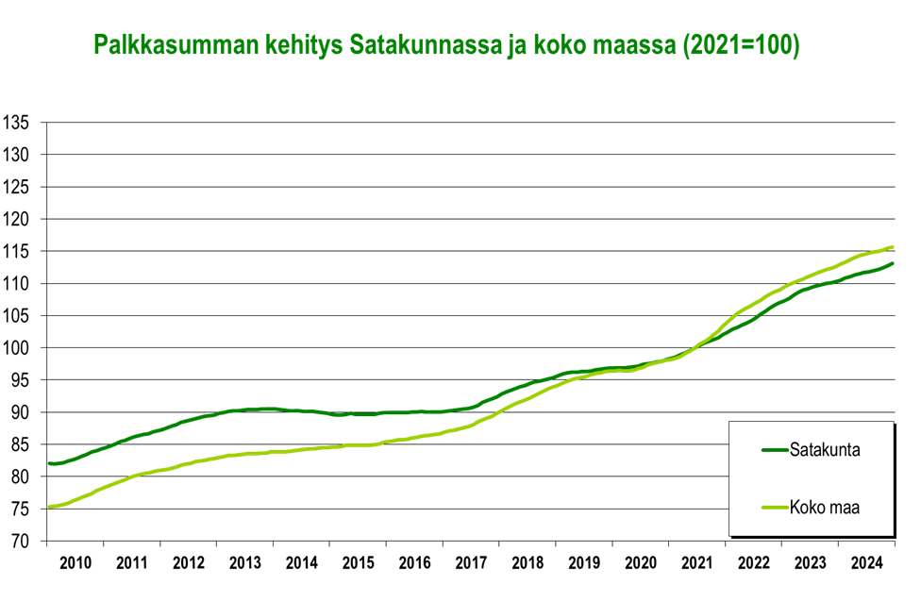
Satakunnan talouskehitys heinä−joulukuu 2024: palkkasumma
Satakunnassa palkkasumma kohosi koronakriisin alkuun saakka. Vuoden 2021 alussa palkkasumma kääntyi selvään nousuun sekä Satakunnassa että valtakunnallisesti.
Siitä alkaen nousu on jatkunut ainakin vuoden 2024 joulukuun loppuun saakka osin henkilöstömäärän kohotessa ja myös palkkojen noustessa. Tämä osoittaa talouden rattaiden pyörineen edelleen, vaikka liikevaihto on laskenut osin roimasti. Liikevaihdon pudotuksesta osa on peräisin hintojen laskusta, mikä selittää eroa liikevaihdon ja palkkasumman kehityspoluissa. Tosin alakohtaiset erot ovat yhä suuria. Satakunnassa palkkasumman nousu oli loppuvuonna 2024 maan keskiarvon luokkaa.

Slide 25
Satakunnan talouskehitys heinä−joulukuu 2024: työllisyys
Satakunnassa henkilöstömäärä aleni edelleen vähän (-1,0 %) vuoden 2024 heinä-joulukuussa. Teollisuudessa henkilöstömäärä pysyi ennallaan, tosin alakohtainen vaihtelu oli edelleen suurta. Henkilöstöä lisättiin elintarviketeollisuudessa, metallien jalostuksessa, meriteollisuudessa sekä sähkötuotteissa ja automaatiossa. Rakentamisessa väkeä vähennettiin loppuvuonna eniten päätoimialoista. Palveluissa henkilöstömäärä aleni hieman.
Huhtikuun lopussa julkaistun Satakunnan työllisyyskatsauksen mukaan työttömyys kääntyi maaliskuussa kausittaiseen laskuun. Työvoiman kysynnän heikentyessä työttömien määrä on kuitenkin edelleen kasvanut selvästi vuoden takaiseen verrattuna (1 120 henkeä, 11,3 % enemmän). Työttömyysaste oli maaliskuussa 11,5 %. Uusia avoimia työpaikkoja ilmoitettiin 24 % vähemmän kuin vuosi sitten maaliskuussa.

Slide 26
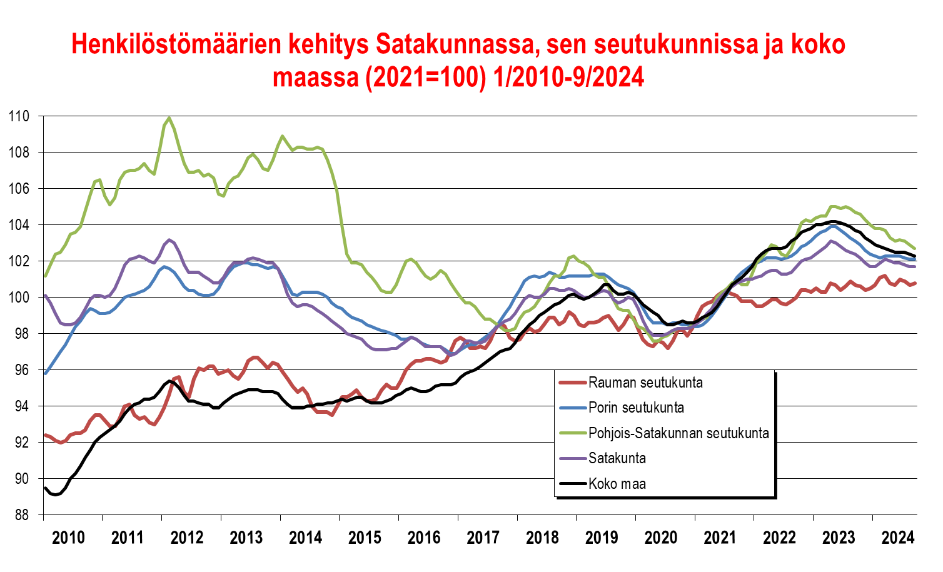
Satakunnan talouskehitys 2024: Henkilöstömäärien kehitys seutukunnittain
Vuoden 2024 tammi-syyskuussa henkilöstömäärä kasvoi enää Rauman seutukunnassa. Sielläkin kasvu pysähtyi syyskesällä. Samalla ajanjaksolla henkilöstöä vähennettiin hieman sekä Porin että Pohjois-Satakunnan seutukunnissa. Satakunnan kehitys on edelleen ollut hieman maan keskitasoa parempaa.

Slide 27
Satakunnan talouskehitys heinä−joulukuu 2024:
elintarviketeollisuus
Elintarviketeollisuuden liikevaihto kohosi yhä vuoden 2024 toisella puoliskolla Satakunnassa. Valtakunnallisesti alan liikevaihto kääntyi kasvuun. Viennin arvo kasvoi loppuvuonna 2024 hieman Satakunnassa, mutta maassa keskimäärin viennin arvo nousi roimasti. Henkilöstömäärä kasvoi heinä-joulukuussa 2024 jonkin verran Satakunnassa. Ainakin Satakunnassa sekä liikevaihdon, viennin että henkilöstömäärän kehitys ylitti selvästi teollisuuden ja kaikkien toimialojen keskiarvon.
Pellervon taloustutkimus PTT:n mukaan elintarviketeollisuuden volyymi laski maassa keskimäärin kaksi vuotta peräkkäin vuosina 2022 ja 2023. Vuoteen 2021 verrattuna laskua oli noin neljä prosenttia. Myös euroalueella elintarvikkeiden tuotanto oli laskusuuntainen viime vuonna. Tänä vuonna volyymi palautuu hieman, ja elpyminen jatkuu ensi vuonna. Lisätietoa https://www.ptt.fi/ennusteet/maa-ja-elintarviketalous-kevat-2024/#me24k2.
Pellervon taloustutkimus PTT:n kevään 2024 ennusteen mukaan elintarviketeollisuuden markkinaolosuhteet pysyvät tänä vuonna vielä haasteellisina. Keskeinen epävarmuutta aiheuttava tekijä on se mihin suuntaan elintarvikkeiden kysyntä kehittyy osana yksityistä kulutusta. Tämä epävarmuus liittyy yksityisen kulutuksen kehitykseen yleisesti sekä julkisen talouden sopeuttamistoimien vaikutukseen kotitalouksien ostovoimaan.

Slide 28
Satakunnan talouskehitys heinä−joulukuu 2024: Elintarviketeollisuus

Slide 29
Satakunnan talouskehitys heinä−joulukuu 2024: metsäteollisuus
Metsäteollisuuden liikevaihto ja viennin arvo supistuivat edelleen selvästi vuoden 2024 heinä-joulukuussa Satakunnassa. Henkilöstömääräkin laski jonkin verran. Koko maassa keskimäärin alan liikevaihdon lasku pysähtyi. Viennin arvo kohosi jo reippaasti. Satakunnassa kehitystä on aiemmin taannuttanut vuosikymmenen vaihteen tienoilla paperikoneen sulkeminen Raumalla, mutta uuden sahan avaaminen on tasapainottanut alan kehitystä. Myös uusia, merkittäviä investointeja on suunnitteilla.
Pellervon taloustutkimus PTT:n kevään metsäalan ennusteen mukaan Suomen metsäteollisuuden viennin arvo kasvaa sekä tänä että ensi vuonna. Veturina on etenkin kartonki. Myös sahatavaran vienti kasvaa, kun rakentaminen ei enää Euroopassa vähene ja sahatavaran tarjonta globaalisti on rajallista. Yhdysvaltain tullit kuitenkin sekoittavat maailmankauppaa, haittaavat vientiä ja voivat lisätä kilpailua Suomelle tärkeillä markkina-alueilla. Puun tarve kasvaa tänä ja ensi vuonna metsäteollisuudessa, mikä pitää kotimaisen puun kysynnän vahvana. Tämän vuoksi sekä hakkuumäärät että puun hinnat nousevat.

Slide 30
Satakunnan talouskehitys heinä−joulukuu 2024: metsäteollisuus

Slide 31
Satakunnan talouskehitys heinä−joulukuu 2024: kemianteollisuus
Kemianteollisuuden (TOL 20-22) liikevaihdon voimakas lasku jatkui yhä vuoden 2024 loppupuoliskolla etenkin Satakunnassa, jossa Venatorin jättämä aukko on edelleen suuri. Alan liikevaihto on Satakunnassa yhä huomattavasti matalampi kuin 10 vuotta sitten, jolloin liikevaihdon taantuminen alkoi. Henkilöstön aleneminen näyttäisi pysähtyneen, ja loka-joulukuussa henkilöstömäärä kohosi jo hieman. Alan henkilöstömäärä oli Satakunnassa viime vuodenvaihteessa noin kolmanneksen pienempi kuin kuutisen vuotta aiemmin.
Satakunnassa alalle on tullut ja tulossa uusia investointeja, mm. Forcitin räjähdetehdas Poriin ja vihreän vedyn tuotantoa (P2X Solutions, Harjavalta).
Koko maassa kemianteollisuuden liikevaihto aleni myös jonkin verran loppuvuonna 2024, mutta selvästi Satakuntaa lievemmin.

Slide 32
Satakunnan talouskehitys heinä−joulukuu 2024: teknologiateollisuus
Satakunnan teknologiateollisuudessa vuoden 2024 heinä-joulukuu sujui vaihtelevasti. Syyskesä sujui vielä suhteellisen heikosti. Loppuvuodesta orastava kasvu näyttäisi käynnistyneen, sillä liikevaihto kasvoi jo jonkin verran metallituotteiden sekä elektroniikka- ja sähkötuotteiden valmistuksessa ja meriteollisuudessa. Metallien jalostuksessa tuottajahintojen lasku ohensi yhä selvästi liikevaihtoa ja painoi koko teknologiateollisuuden lukuja alaspäin. Silti alan tuotantomäärät ovat voineet pysyä lähes ennallaan. Koneiden ja laitteiden valmistuksessa liikevaihto laski jälleen hieman. Teknologiateollisuuden viennin arvo supistui selvästi heinä-joulukuussa. Henkilöstöä lisättiin silti vähän koko loppuvuoden ajan. Kaiken kaikkiaan metallialojen yhteenlasketun henkilöstömäärän edelleen jatkunut hienoinen nousu viittaa osaltaan myönteisempään tuotantokehitykseen kuin mitä liikevaihdon laskusta voisi päätellä.
Koko maassa keskimäärin liikevaihdon ja viennin kehitys oli Satakuntaa selvästi parempaa, sillä merkittävän elektroniikka- ja sähkötuotteiden valmistuksen liikevaihto kasvoi kohisten. Myös metallien jalostuksen liikevaihto laski vähemmän kuin Satakunnassa. Satakuntaa heikommin menestyivät metallituotteiden sekä koneiden ja laitteiden valmistus. Satakunnassa metallien jalostuksen painoarvo on huomattavasti maan keskitasoa korkeampi, joten hintojen muutosten vaikutus koko teknologiateollisuuden liikevaihtoon on paljon suurempi. Tämän vuoksi todellinen tuotannon kehitys lienee ollut Satakunnassa lähempänä maan keskitasoa kuin mitä liikevaihdon ja viennin arvon selvästi heikompi kehitys antaa ymmärtää.

Slide 33
Satakunnan talouskehitys heinä−joulukuu 2024:
teknologiateollisuus

Slide 34
Satakunnan talouskehitys heinä−joulukuu 2024: Metallien jalostus
Metallien jalostuksen liikevaihdon romahdus on jatkunut ainakin vuoden 2024 loppuun saakka. Taustalla vaikuttaa tuottajahintojen voimakas lasku, joka on seurausta hiipuneesta talouskehityksestä. Valtakunnallisestikin alan liikevaihto laski yhä jonkin verran vuoden 2024 jälkipuolella. Liikevaihdon laskusta ainakin osa on tullut laskevista hinnoista, ja itse tuotantomäärät ovat supistuneet loivemmin, jos ollenkaan. Ainakin nikkelin hinta on ollut selvästi laskussa, mutta kuparin jo ajoittain nousussa. Yrityskohtaisesti tilanne toki vaihtelee. Liikevaihtoa suotuisampaan kehitykseen viittaa henkilöstömäärän nousu koko heinä-joulukuun ajan.
Teknologiateollisuus ry:n mukaan toimialan yhteenlaskettu tuotannon määrä (liikevaihto deflatoituna tuottajahintojen muutoksella) oli viime vuoden tammi–marraskuussa kolme prosenttia pienempi kuin vuoden 2023 vastaavalla ajanjaksolla. Henkilöstö kasvoi viime vuonna silti prosentilla verrattuna vuoden 2023 keskiarvoon. Vuoden 2024 alussa tuotanto on kasvanut vähän.

Slide 35
Satakunnan talouskehitys heinä−joulukuu 2024:
Metallituotteiden valmistus
Metallituotteiden valmistuksen liikevaihto kääntyi kasvuun vuoden 2024 loppupuolella Satakunnassa. Valtakunnallisesti liikevaihtoa on painanut alas tuottajahintojen lasku. Heikointa kehitys oli syyskesällä. Ainakin Satakunnassa henkilöstö väheni yhä selvästi koko loppuvuoden ajan.
Teknologiateollisuus ry:n mukaan maamme kone- ja metallituoteteollisuuden yritysten uusien tilausten arvo oli tammi–maaliskuussa 32 % pienempi kuin edellisellä neljänneksellä. Vuoden 2024 vastaavaan ajanjaksoon verrattuna saatujen uusien tilausten arvo nousi viisi prosenttia. Suurta pudotusta tilauskertymässä selittää edelliselle neljännekselle osunut, arvoltaan erittäin suuri laivatilaus. Viime vuoden kolmen ensimmäisen vuosineljänneksen tilauskertymään verrattuna tammi–maaliskuun tilauskertymää voi kuvata kohtalaiseksi.
Tilauskannan arvo oli maaliskuun lopussa neljä prosenttia korkeampi kuin joulukuun lopussa ja kahdeksan prosenttia suurempi kuin vuoden 2024 maaliskuussa. Huomattavaa on edelleen telakoiden suuri osuus tilauskannan kokonaisarvosta. Vuodenvaihteen ympäryksen tilauskehityksen perusteella kone- ja metallituoteteollisuuden yritysten liikevaihdon arvioidaan kääntyvän nousuun kuluvan vuoden aikana.

Slide 36
Satakunnan talouskehitys heinä−joulukuu 2024:
Koneiden ja laitteiden valmistus
Satakunnan koneiden ja laitteiden valmistus kärsi merkittävästi koronakriisistä, mutta toipuminen käynnistyi vahvana vuoden 2021 lopussa. Konepajateollisuuden tilanne on ollut Satakunnassa muutenkin haastava muutaman viime vuoden ajan, sillä jokunen merkittävä valmistaja on kohdannut kysyntähäiriöitä. Vahvan alkuvuoden jälkeen liikevaihto laski vuoden 2024 heinä-joulukuussa lähinnä kehnon syyskesän johdosta. Liikevaihdon taso jää edelleen alle vuoden 2014 huipputason reaalisesti, eli alan tuotannossa on elpymisvaraa edelleen. Henkilöstömäärä laski heinä-syyskuussa, mutta kasvoi jälleen vähän aivan vuoden lopussa.
Koko maassa keskimäärin koronakriisi piti liikevaihdon tiukassa laskussa vuoden 2021 kevääseen saakka, jolloin monen muun alan tavoin rivakka elpyminen käynnistyi. Ripeää kasvua riitti vain vuoden 2023 loppuun saakka, sillä alkuvuodesta 2024 liikevaihto alkoi supistua. Pudotus jatkui myös vuoden lopussa, vaikka tuottajahinnat ovat nousseet hieman.

Slide 37
Satakunnan talouskehitys heinä−joulukuu 2024:
Elektroniikka- ja sähkötuotteiden valmistus
Elektroniikka- ja sähkötuotteiden valmistuksen liikevaihto kääntyi jälleen nopeaan nousuun vuoden 2024 loka-joulukuussa. Maassa keskimäärin liikevaihto kasvoi rajusti koko loppuvuoden ajan, vaikka tuottajahinnat ovat nousseet maltillisesti. Siten tuotantomäärät lienevät kohonneet selvästi. Satakunnassa suhdannetilanteeseen nähden suotuisan kehityksen taustalla vaikuttaa se, että osa automaatio- ja robotiikka-alan yrityksistä sijoittuu tälle toimialalle ja niiden kasvu on ollut ajoittain hyvin nopeaa. Satakunnassa henkilöstöä lisättiin aavistuksen vuoden 2024 loppupuoliskolla.
Teknologiateollisuus ry:n mukaan yritykset maamme elektroniikka- ja sähköteollisuudessa saivat uusia tilauksia tammi–maaliskuussa euroina 22 prosenttia vähemmän kuin loka–joulukuussa, mutta 10 prosenttia enemmän kuin vastaavalla ajanjaksolla vuonna 2024.
Tilauskannan arvo oli maaliskuun lopussa 15 prosenttia pienempi kuin joulukuun lopussa mutta seitsemän prosenttia suurempi kuin vuoden 2024 maaliskuussa.
Vuodenvaihteen ympäryksen tilauskehityksen perusteella elektroniikka- ja sähköteollisuuden yritysten liikevaihdon arvioidaan kasvavan vuoden 2025 aikana. Elektroniikka- ja sähköteollisuuden yritysten henkilöstö koko maassa keskimäärin väheni viime vuonna 1,5 % verrattuna vuoden 2023 keskiarvoon.

Slide 38
Satakunnan talouskehitys heinä−joulukuu 2024:
Automaatio- ja robotiikka (robocoast)
Satakunnan automaatio- ja robotiikkaklusteriin (ml. tekoäly) luetaan yli sata yritystä ja organisaatiota. Tähän tarkasteluun on valittu tilastoinnin luotettavuuden varmistamiseksi viitisenkymmentä ydinorganisaatiota, joiden toiminnasta suurin osa lukeutuu alaan.
Automaatio- ja robotiikka-alan yritysten liikevaihto aleni merkittävästi vuoden 2024 heinä-joulukuussa. Taustalla saattaa piillä osin tilausten laskutusaikataulut. Henkilöstömäärä on kuitenkin kohonnut hieman loppuvuoden aikana. Tämä viittaa tuotannon muutosten olevan huomattavasti vähäisempiä kuin liikevaihdon muutoksesta voisi päätellä. Pitkällä aikavälillä ala on ollut yksi kovimmista kasvajista sekä liikevaihdossa että henkilöstömäärässä. Loppuvuonna henkilöstömäärän kehitys oli sekä teollisuuden että kaikkien yritysten keskitasoa suotuisampaa.

Slide 39
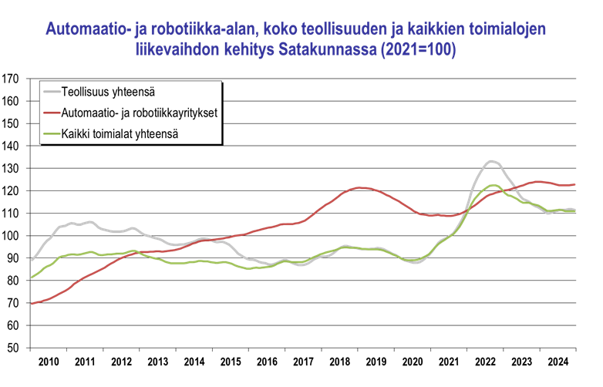
AUTOMAATIO- JA robotiikka-ala (RoboCoast) satakunnassa
Satakunnassa toimii n. 52 puhtaasti
automaatio- ja robotiikka-alaan keskittyvää yritystä
Automaatio- ja robotiikka-alan ydinyritykset tuottivat liikevaihtoa v. 2024
345 milj. €
HUOM! Luvut ovat minimiarvioita. Koko yli sadan organisaation klusterin liikevaihto ja työllistävyys ovat korkeampia. Klusteri sisältää myös tekoälyyn keskittyvät yritykset.
Automaatio- ja robotiikka-alan ydinyritykset maksoivat palkkoja Satakunnassa v. 2017
56 milj. €
Automaatio- ja robotiikka-alan ydin-yrityksissä tehtiin Satakunnassa v. 2024
1248 henkilötyövuotta
Liikevaihdon kasvu 2010-2024
81,0 %
Toimialat keskimäärin 27,8 %
Teollisuus keskimäärin 12,3 %
Henkilöstön kasvu 2010-2024
Robocoast 7-12/24 vs.
7-12/53:
Liikevaihto -24,4 %
Henkilöstömäärä +1,9 %
Automaatio- ja robotiikka-alan kasvu on ollut merkittävää ja sillä on potentiaalia alueen talouskasvuun.
Tilastokeskus ja Satakuntaliitto 2024
102,8 %
Toimialat keskimäärin 2,4 %
Teollisuus keskimäärin -7,5 %
Palkkasumman kasvu 2010-2017
61,4 %
Toimialat keskimäärin 9,6 %
Teollisuus keskimäärin 0,0 %
23.4.2025

Slide 40
Satakunnan talouskehitys heinä−joulukuu 2024: meriteollisuus
Satakunnan meriklusteriin luetaan tässä yhteydessä noin 40 alueella toimivaa meriteollisuuden kone- ja laitevalmistajaa sekä telakkaa. Laivanrakennuksessa Rauma Marine Constructions Oy:llä (RMC) on tällä hetkellä vankka tilauskanta. Mäntyluodon telakan tilanne näyttäisi olevan vakautumassa uuden omistajan myötä. Meri-Porin teollisuusalueen ajoittaisesta nousujohteisesta kehityksestä päätellen Mäntyluodon telakan kehitys on piristynyt.
Meriteollisuuden liikevaihdon nousu jatkui yhä vuoden 2024 heinä-joulukuussa. Myös henkilöstöä on lisätty selvästi.
Tasmanian matkustaja-autolauttojen lisäksi RMC rakentaa Suomen merivoimille neljän monitoimikorvetin laivuetta. Tilauskannan arvo on noin 1,4 miljardia euroa ja työllistämisvaikutus yli 7 000 henkilötyövuotta. Ensimmäinen alus Tasmanian liikenteeseen luovutettiin viime vuoden elokuussa.
RMC:n verkostomainen toimintatapa luo kuitenkin haasteen tilastoinnin luotettavuuteen.

Slide 41
Satakunnan talouskehitys heinä−joulukuu 2024:
Pori-huittinen-teollisuusvyöhyke
Pori–Huittinen-teollisuusvyöhyke koostuu noin 700:sta teollisuus- ja insinööripalveluyrityksestä, jotka toimivat Porin Reposaaresta Huittisiin ulottuvalla vyöhykkeellä. Mukana ovat myös Noormarkku sekä Porin keskusta ja lähiöt.
Teollisuusvyöhykkeellä liikevaihto aleni yhä selvästi vuoden 2024 loppupuoliskolla. Ainakin metallien jalostuksessa liikevaihto on pudonnut hintojen laskun myötä. Myös muun teollisuuden kehitys on ainakin osin alavireistä. Sen sijaan liike-elämän palveluiden kehitys on ollut edelleen suhteellisen suotuisaa, ja tämä pätee mahdollisesti myös insinööripalveluyrityksiin. Alueelle on kuitenkin tulossa uusia investointeja lisää, joten näkymät ovat varsin mainiot.
Liikevaihdon laskusta pääosa on alueella vahvan metallien jalostuksen tuottajahintojen laskua. Itse tuotannon määrä ei liene pudonnut kovin paljon, jos ollenkaan.

Slide 42
Satakunnan talouskehitys heinä−joulukuu 2024:
Meri-porin teollisuusalue
Meri-Porin teollisuusalue koostuu noin 170 yrityksestä, jotka toimivat Porin Mäntyluodon, Kirrisannan, Reposaaren, Tahkoluodon, Ahlaisten ja Lampin alueella. Meriteollisuudella on vahva rooli telakan ansiosta. Kaanaa ja entinen Venatorin alue eivät sisälly alueen tietoihin.
Pitkään jatkunut alavireinen kehitys päättyi vuoden 2021 alussa. Mäntyluodon telakan kehitys lienee myönteisten lukujen takana ja telakka näyttääkin saaneen uutta puhtia omistajanvaihdoksen myötä. Alueella on myös mm. energian tuotantoa. Kausittaisten vaihtelujen jälkeen liikevaihtoon kirjattiin vuosi sitten keväällä jo selvää kasvua. Vuoden 2024 heinä-joulukuussa liikevaihto kohosikin jo rajusti. Tilausten laskutusaikataulut saattavat selittää suurta kausivaihtelua. Huomionarvoista on se, että vajaan 10 vuoden takainen liikevaihto saadaan tällä hetkellä aikaiseksi puolta pienemmällä henkilöstöllä. Henkilöstömäärä supistui edelleen jonkin verran vuoden jälkimmäisellä puoliskolla.

Slide 43
Satakunnan talouskehitys heinä−joulukuu 2024: rakentaminen
Rakentamisessa on jo pitkään vallinnut voimakkaasti hiipuva suhdannekuva. Satakunnan rakentamisen liikevaihto kääntyi kuitenkin kasvuun pitkästä aikaa viime vuoden viimeisellä neljänneksellä. Henkilöstömäärä aleni silti edelleen huomattavasti. Maassa keskimäärin rakennusalan liikevaihdon kehitys jatkui alavireisenä.
Rakennusteollisuus RT ry:n kevään suhdannekatsauksen mukaan maamme rakennustuotanto mataa historiallisen matalalla tasolla, mutta rakennusinvestoinnit eivät enää supistu. Tämän vuoden ennuste kaikille rakentamisen lajeille on positiivinen. Kasvu kuitenkin käynnistyy varovaisesti ja suuressa epävarmuudessa. Jos kauppasota kiihtyy, rakentamisen elpyminen jää lyhytaikaiseksi. EK:n mukaan maamme rakentamisen luottamusindikaattori vahvistui hieman huhtikuussa, mutta sen taso on yhä heikko. Huhtikuun saldoluku on -31, kun maaliskuun lukema oli -35. Luottamusindikaattori on tuntuvasti alle pitkän aikavälin keskiarvonsa (-8).

Slide 44
Satakunnan talouskehitys heinä−joulukuu 2024:
Palvelut (kauppa, majoitus- ja ravitsemistoiminta, liike-elämän Palvelut, Luovat alat sekä yksityinen SOTE )
Satakunnan palvelualojen kehitys jatkui vuoden 2024 heinä-joulukuussa edelleen vaihtelevana. Liikevaihdon nousu on jatkunut liike-elämän palveluissa, mutta myös luovien alojen liikevaihto alkoi kasvaa. Kaupan liikevaihto laski hieman ja henkilöstöäkin vähennettiin. Majoitus- ja ravitsemistoiminnan liikevaihto aleni jälleen. Liike-elämän palveluiden liikevaihdon nousu jatkui. Yksityisen SOTEn henkilöstömäärä aleni poikkeuksellisesti.
Palvelualojen yhteenlaskettu henkilöstömäärä (pl. luovat alat) laski jonkin verran heinä-joulukuussa. Kehitys oli toimialojen keskiarvoa hieman heikompaa. Laskua kirjattiin jokaisella alalla.
Maassa keskimäärin majoitus- ja ravitsemistoiminnan sekä liike-elämän palveluiden liikevaihto kasvoi jonkin verran. Kaupan liikevaihto sen sijaan supistui. Luovien alojen liikevaihdon alamäki jatkui.
EK:n mukaan maamme palvelualojen luottamus painui hieman heikompaan suuntaan huhtikuussa. Indikaattorin uusin saldoluku on +1, kun edelliskuun lukema oli +4. Luottamus on vaimeampaa kuin pitkän aikavälin keskiarvo, joka on +11.

Slide 45
Satakunnan talouskehitys heinä−joulukuu 2024:
Tukku- ja vähittäiskauppa
Satakunnassa tukku- ja vähittäiskaupan liikevaihto aleni yhä jonkin verran vuoden 2024 heinä-joulukuussa. Henkilöstömääränkin lasku jatkui loivana.
Valtakunnallisesti liikevaihdon lasku oli Satakunnan luokkaa. Liikevaihto putosi ainoana tarkastelussa olevista palvelualoista luovien alojen ohella.
EK:n mukaan maamme vähittäiskaupassa luottamus vahvistui huhtikuussa. Luottamusindikaattori kohosi +8 pisteeseen, kun maaliskuun saldoluku oli -2. Indikaattori ylitti samalla pitkän aikavälin keskiarvotasonsa (-2).

Slide 46
Satakunnan talouskehitys heinä−joulukuu 2024:
Majoitus- ja ravitsemistoiminta
Satakunnassa majoitus- ja ravitsemistoiminnan liikevaihto laski voimakkaasti korona-aikaan. Pudotus on ollut toimialojen pahimpia. Toipumisen jatkuminen näyttäisi kuitenkin edelleen odottavan itseään, sillä heinä-joulukuussa 2024 liikevaihto laski hieman. Koronaa edeltänyt tasokin on edelleen saavuttamatta, vaikka hintojen nousu on vaikuttanut osaltaan liikevaihtoa kohottavasti. Henkilöstömääräkin putosi jonkin verran. Tähän saattaa vaikuttaa ainakin osin vuokratyövoiman käytön lisääntyminen.
Maassa keskimäärin liikevaihto elpyi vauhdilla koko vuoden 2023, mutta vuoden 2024 edettyä liikevaihto valui vähitellen pakkasen puolelle. Käänne näyttäisi tapahtuneen syyskesällä ja liikevaihdon nousua on riittänyt ainakin viime vuoden loppuun asti. Satakunnasta poiketen koronaa edeltänyt taso on kuitenkin selvästi ylittynyt.

Slide 47
Satakunnan talouskehitys heinä−joulukuu 2024:
Liike-elämän palvelut
Liike-elämän palveluiden (TOL JLMN) liikevaihto kääntyi monen muun alan tavoin nousuun vuoden 2021 keväällä. Kasvu jatkui nopeana läpi koko vuosien 2022 ja 2023. Nousua on riittänyt ainakin vuoden 2024 loppuun asti. Kysyntää tuki- ja suunnittelupalveluille sekä henkilöstövuokraukselle lienee edelleen ollut talouden jäähtymisestä huolimatta. Viime vuoden lopun henkilöstömäärän lasku kuitenkin viittaa osaltaan talouden laskusuhdanteeseen.
On mahdollista, että pitkällä aikavälillä joillain aloilla vuokratyövoiman käyttö on yleistynyt, mikä on näkynyt liike-elämän palveluiden henkilöstömäärän nousuna, mutta vastaavasti laskuna muilla aloilla, esim. majoitus- ja ravitsemistoiminnassa.
Valtakunnallisesti alan liikevaihto kehittyi samansuuntaisesti kuin Satakunnassa ja kasvua kertyi katsauksessa tarkasteltavista palvelualoista eniten.

Slide 48
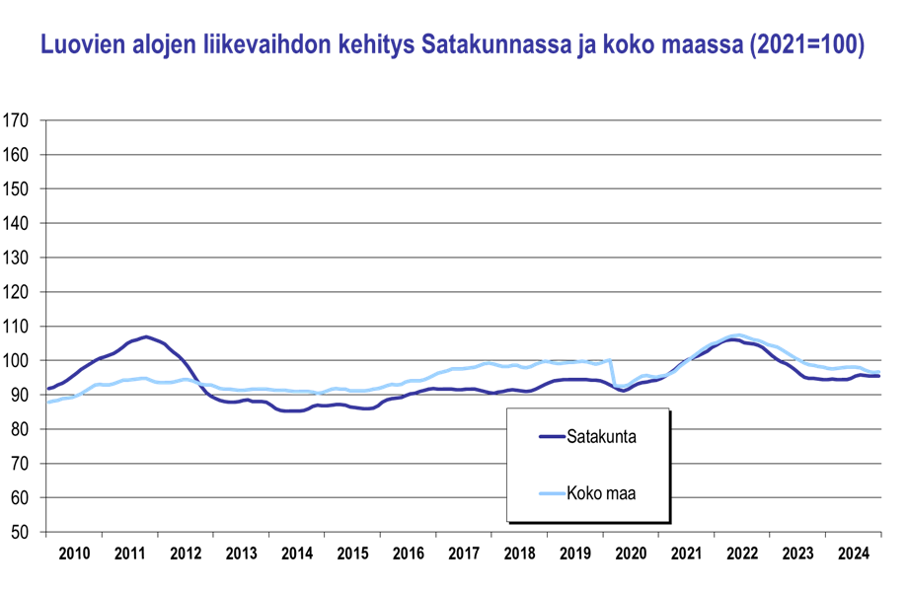
Satakunnan talouskehitys heinä−joulukuu 2024:
Luovat alat
Luoviin aloihin luetaan tässä yhteydessä joukkoviestintä, muotoilu, mainonta, taide, kulttuuriperintö, viihde, urheilu ja käsityöalat. Suhdannevaihtelut heijastuvat varsin vahvasti alan kehitykseen.
Alan liikevaihto kohosi vuoden 2024 heinä-syyskuussa Satakunnassa nopeasti. Vaikka nousu hiipuikin aivan vuoden lopussa, jäi koko jälkimmäinen vuosipuolisko plussalle. Sen sijaan henkilöstöä vähennettiin yhä. Valtakunnallisesti liikevaihto laski edelleen hieman. Taustalla vaikuttanee ainakin kuluttajien luottamuksen lasku, joka lienee pienentänyt kysyntää kulttuuri- ja taidealoilla sekä viihde-elektroniikassa.

Slide 49
Satakunnan talouskehitys heinä−joulukuu 2024:
Yksityiset sosiaali- ja terveyspalvelut
Satakunnassa yksityisten sosiaali- ja terveyspalvelujen henkilöstömäärä laski poikkeuksellisesti vuoden 2024 loka-joulukuun aikana. Vielä heinä-syyskuussa alalla kirjattiin niukkaa nousua. Heikko vuoden loppu painoi koko vuoden 2024 jälkimmäisen puoliskon luvut lievästi pakkaselle. Kasvun hiipumisen enteitä oli havaittavissa myös aiemmin, sillä vuosi sitten keväällä kasvu pysähtyi tilapäisesti.
Pitkällä aikavälillä nousu on silti ollut jo kauan toimialojen kärkiluokkaa. Ala työllistää tällä hetkellä runsaan neljänneksen enemmän väkeä kuin vuonna 2015.

Slide 50
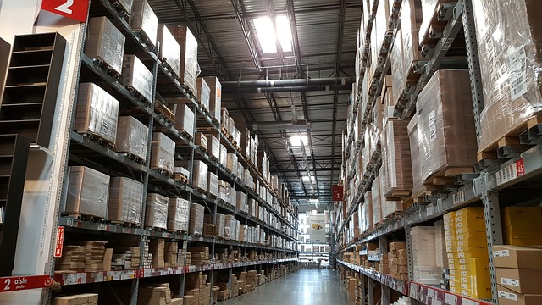
Liikevaihdon toimialoittainen kehitys Satakunnassa
Satakunnan talouskehitys heinä−joulukuu 2024:
KEHITYS SATAKUNTA VS. KOKO MAA KESKIMÄÄRIN
KEHITYS SATAKUNTA VS. KOKO MAA KESKIMÄÄRIN
HEINÄ−JOULUKUUSSA 2024 (SATAKUNTA ALLEVIIVATTU, JOS PAREMPI):
  Kaikki toimialat yhteensä (Satakunta -2,5 % / Koko maa 0,1 %)
  Teollisuus yhteensä (Satakunta -1,8 % / Koko maa 0,8 %)
  Elintarviketeollisuus (Satakunta 3,9 % / Koko maa 2,3 %)
  Metsäteollisuus (Satakunta -6,8 % / Koko maa 0,2 %)
  Kemikaalien sekä kumi- ja muovituotteiden valmistus (Satakunta -12,1 % / Koko maa -3,4 %)
  Teknologiateollisuus yhteensä sis. telakat (Satakunta 0,1 % / Koko maa 5,4 %)
    Metallien jalostus (Satakunta -7,8 % / Koko maa -2,3 %)
    Metallituotteiden valmistus (Satakunta 2,1 % / Koko maa -1,9 %)
    Koneiden ja laitteiden valmistus (Satakunta -2,4 % / Koko maa -3,6 %)
    Elektroniikka- ja sähkötuotteiden valmistus (Satakunta 4,4 % / Koko maa 17,9 %)

Slide 51

Liikevaihdon toimialoittainen kehitys Satakunnassa
Satakunnan talouskehitys heinä−joulukuu 2024:
KEHITYS SATAKUNTA VS. KOKO MAA KESKIMÄÄRIN
KEHITYS SATAKUNTA VS. KOKO MAA KESKIMÄÄRIN
HEINÄ−JOULUKUUSSA 2024:
  Rakentaminen (Satakunta -0,3 % / Koko maa -2,3 %)
  Tukku- ja vähittäiskauppa (Satakunta -1,3 % / Koko maa -1,3 %)
  Majoitus- ja ravitsemistoiminta (Satakunta -0,9 % / Koko maa 2,6 %)
  Liike-elämän palvelut (Satakunta 3,8 % / Koko maa 3,9 %)
  Luovat alat (kulttuuri- ja käsityöalat) (Satakunta 2,2 % / Koko maa -1,4 %)

Slide 52
Satakunnan talouskehitys heinä−joulukuu 2024:
liikevaihdon kasvukatsaus

Slide 53
Satakunnan talouskehitys heinä−joulukuu 2024:
liikevaihdon kasvukatsaus

Slide 54
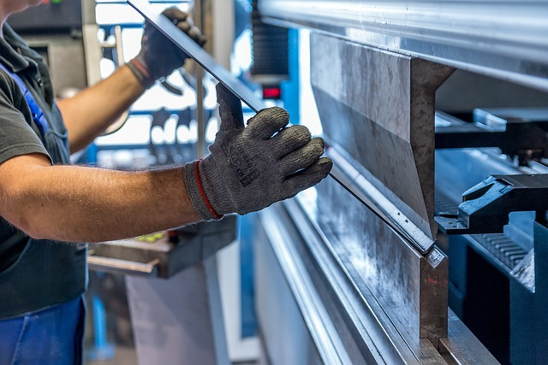
SUMMA SUMMARUM, SATAKUNNAN SUHDANNEKEHITYS 7-12/2024:
PLUSSAT
+ Palkkasumma nousussa
+ Teknologiateollisuudessa henkilöstöä lisättiin, liikevaihtokaan ei enää supistunut
+ Metallituotteiden valmistuksen sekä elektroniikka- ja sähkötuoteteollisuuden liikevaihto nousussa
+ Elintarviketeollisuus edelleen kasvussa
+ Meriteollisuus yhä myötätuulessa
+ Meri-Porin teollisuusalueella liikevaihdon nopeaa nousua
+ Rakentamisessa orastavaa käännettä loppuvuodesta
MIINUKSET
- Metsä- ja kemianteollisuudessa yhä hyvin alavireinen suhdannekuva
- Metallien jalostuksen liikevaihto pudonnut selvästi, taustalla tosin osin hintojen lasku
- Koneiden ja laitteiden valmistus jälleen laskussa
- Rakentamisen tilanne edelleen alavireinen, etenkin henkilöstömäärä pudonnut selvästi
- Palvelualat yleisesti laskussa, poikkeuksena osin liike-elämän palvelut ja luovat alat

Slide 55
Talouden kehityksessä pieniä käänteen merkkejä
Maailmantalouden kasvunäkymät poikkeuksellisen ennakoimattomat
  IMF:n huhtikuisen raportin mukaan maailmantalouden kasvu pysyi vakaana, mutta vaatimattomana vuonna 2024. Alkuvuoden 2025 ennusteet viittasivat samankaltaiseen kehitykseen. Tilanne muuttui kuitenkin merkittävästi huhtikuussa, kun Yhdysvallat asetti tullimaksuja, jotka puolestaan aiheuttivat vastatoimia ja lisäsivät huomattavasti kauppapoliittista epävarmuutta. Nämä tullit ovat korkeimmalla tasolla yli sataan vuoteen, ja niiden ennakoimattomuus vaikeuttaa huomattavasti luotettavien talousennusteiden laatimista.
  IMF laati uuden "vertailuennusteen", joka perustuu huhtikuun 4. päivän tilanteeseen ja sisältää juuri voimaan astuneet toimenpiteet. Tämän ennusteen mukaan maailmanlaajuinen talouskasvu hidastuu 2,8 prosenttiin vuonna 2025 ja 3 prosenttiin vuonna 2026. Kehittyneiden maiden kasvu jää vaatimattomaksi, 1,4 prosenttiin, ja Yhdysvaltojen talouden ennustetaan hidastuvan selvästi. Kehittyvissä talouksissa kasvu pysyy 3,7 prosentissa, mutta erityisesti Kiinan kaltaiset maat kärsivät uusista tulleista. Inflaation ennustetaan hellittävän, mutta hieman aiempaa hitaammin etenkin kehittyneissä talouksissa. Näkymiin liittyy runsaasti riskejä, kuten kauppasodan kärjistyminen, mahdolliset velkakriisit ja sosiaalinen levottomuus. Raportti korostaa kansainvälisen yhteistyön, vakaan kauppaympäristön ja tasapainoisten talouspolitiikkojen merkitystä, jotta tulevaisuudessa voitaisiin rakentaa kestävämpää ja vakaampaa talouskasvua.

Slide 56
Talouden kehityksessä pieniä käänteen merkkejä
EK:n mukaan suhdanteet elpyneet hieman, Yrittäjien pk-yritysbarometrissa varovaisia käänteen merkkejä
  EK:n huhtikuun suhdannebarometrin perusteella suhdanteet ovat elpyneet loivasti alkuvuoden aikana, mutta näkymät ovat jälleen astetta varovaisemmat. Vaikka suomalaisyritysten suhdanteet ovat kohentuneet loivasti, kuten edellisessä tiedustelussa alkuvuonna odotettiin, niin tämänhetkistä suhdannetilannetta kuvataan kuitenkin keskimääräistä heikommaksi kaikilla päätoimialoilla. Tuotanto ja myynti ovat kasvaneet, mutta henkilöstön määrä väheni vielä hieman. Odotukset lähikuukausille ovat uudelleen varovaisemmat, eikä suhdanteiden yleiseen vahvistumiseen juuri uskota. Koko elinkeinoelämän suhdannenäkymät ovat painuneet aavistuksen miinukselle. Kysyntä on vaisua monilla yrityksillä ja tuotantomäärien arvioidaan pysyvän ennallaan. Työvoiman määrä olisi melko vakaa teollisuudessa ja palveluissa, kun taas rakentamisessa se laskisi edelleen vähän.
  Suomen Yrittäjien ja Finnveran helmikuun 2025 pk-yritysbarometrin mukaan maamme pk-yritysten suhdanneodotukset ovat pysyneet lähes ennallaan viime syksyyn verrattuna. Odotukset ovat kuitenkin paremmat kuin vuosi sitten. Madaltunut inflaatio ja korkojen lasku ovat tukeneet yritysten näkymiä. Erityisesti kaupan alan haastava tilanne on vähitellen helpottamassa. Pk-yrityksistä 24,6 prosenttia arvioi suhdanteiden paranevan seuraavien 12 kuukauden aikana ja 23,4 prosenttia uskoo niiden heikkenevän. Saldoluvuksi tulee siis +1. Kevään 2024 barometrissa parempia suhdanteita ennakoivia oli seitsemän prosenttiyksikköä vähemmän ja heikkeneviä suhdanteita ennakoivia kahdeksan prosenttiyksikköä enemmän. Syksyyn 2024 verrattuna osuudet pysyivät lähes muuttumattomina. Hieman yli puolet pk-yrityksistä arvioi suhdanteiden pysyvän samoina.
  Satakunnan pk-yrittäjien suhdannenäkymät ovat hieman valtakunnallista tasoa paremmat ja kohentuneet selvästi viime syksyyn verrattuna. Saldoluku saa arvon +3. Odotukset liikevaihdon, viennin ja henkilöstömäärän kehityksestä ovat plussalla. Sen sijaan investointeihin, kannattavuuteen ja t&k-toimintaan odotetaan yhä laskua.

Slide 57
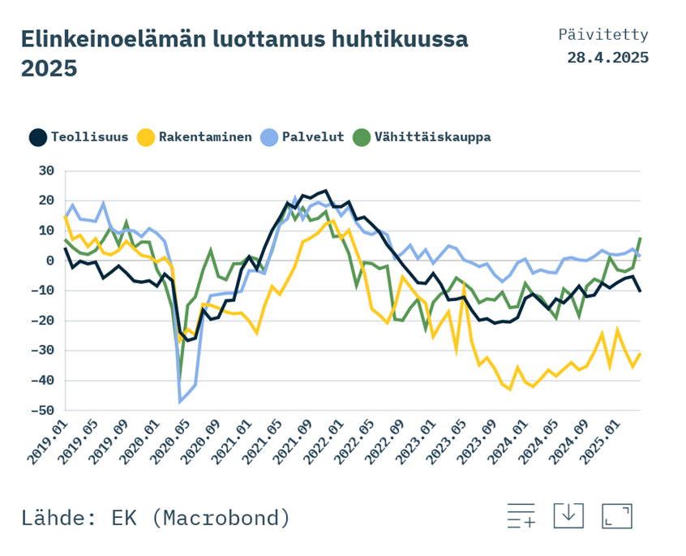
Yritysten talousluottamus heikentyi kokonaisuutena huhtikuussa. Teollisuus ja palvelut mollivoittoisia, rakentamisessa ja vähittäiskaupassa nousua.
Teollisuuden luottamusta mittaava indikaattori laski huhtikuussa saldolukuun -10. Maaliskuun lukema oli -5. Luottamusindikaattori on matalammalla kuin aikasarjan pitkän aikavälin keskiarvo (0 pistettä).
Rakentamisen luottamusindikaattori vahvistui hieman, mutta sen taso on yhä heikko. Huhtikuun saldoluku on -31, kun maaliskuun lukema oli -35. Luottamusindikaattori on tuntuvasti alle pitkän aikavälin keskiarvonsa (-8).
Palveluiden luottamus painui hieman heikompaan huhtikuussa. Indikaattorin uusin saldoluku on +1, kun edelliskuun lukema oli +4. Luottamus on vaimeampaa kuin pitkän aikavälin keskiarvo, joka on +11.
Vähittäiskaupassa luottamus vahvistui huhtikuussa. Luottamusindikaattori kohosi +8 pisteeseen, kun maaliskuun saldoluku oli -2. Indikaattori ylitti samalla pitkän aikavälin keskiarvotasonsa (-2).

Slide 58
Teknologiateollisuuden tilauskertymä kohtalainen
Teknologiateollisuus ry:n mukaan saatujen uusien tilausten arvo koko maassa keskimäärin oli tammi–maaliskuussa 25 prosenttia pienempi kuin edellisellä neljänneksellä, mutta yhdeksän prosenttia suurempi kuin vuoden 2024 vastaavalla ajanjaksolla. Tilausten isoa laskua selittää suurelta osin edelliselle neljännekselle kohdistunut arvoltaan erittäin suuri laivatilaus. Isosta negatiivisesta neljännesmuutoksesta huolimatta voi ensimmäisen vuosineljänneksen tilauskertymää kuvata kohtalaisen hyväksi. Vuoden alun tilauskertymä oli hyvä verrattuna viime vuoden aiempien vuosineljännesten tilauskertymiin.
Tarjouspyyntökyselyn saldoluku oli huhtikuussa +7. Saldoluku nousi positiiviseksi ensimmäisen kerran yli kahteen vuoteen. Positiivisen saldoluvun voi tulkita tarkoittavan kysynnän alkaneen lopulta osoittaa merkkejä parantumisesta. Toiveikkuutta tuo myös se, että saldoluku on positiivinen siitä huolimatta, että valtaosa vastauksista on saatu ”vapautuksen päivän” tulliuutisten jälkeen.
Tilauskannan arvo oli maaliskuun lopussa prosentin pienempi kuin joulukuun lopussa mutta seitsemän prosenttia suurempi kuin vuoden 2024 maaliskuussa.
Vuodenvaihteen ympäryksen tilauskehityksen perusteella teknologiateollisuuden yritysten liikevaihdon arvioidaan kääntyvän vähitellen nousuun kuluvan vuoden aikana.

Slide 59
